Slide 1
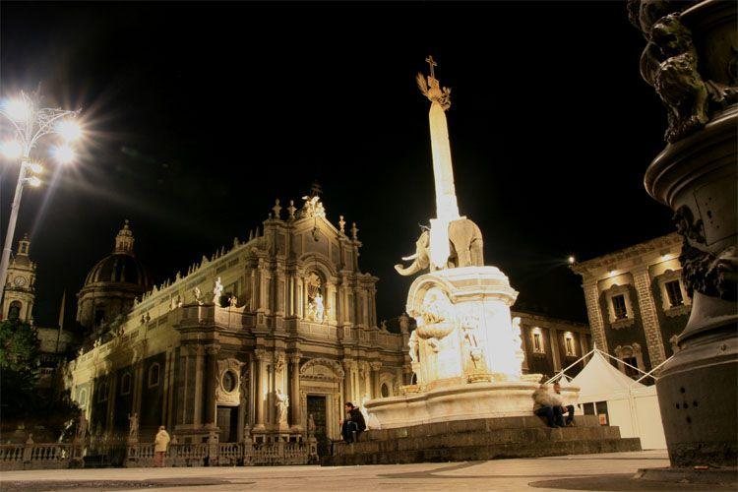
ANTONINO SCUDERI
TABLET, VIDEOGIOCHI
I RISCHI OCULARI NELL’INFANZIA
AUDITORIUM SIFI 30 SETTEMBRE 2017

Slide 2
Rischi utilizzo tablet
-CVS (computer vision syndrome)
-Esposizione radio-frequenze
-Alterazioni ciclo circadiano
-Esposizione ‘’luce blu’’
-Incremento insorgenza Miopia
-Carenza esposizione sole:
deficit vitamina D

Slide 3
COMPUTER VISION SYNDROME (CVS)
- 8 ore al tablet- computer
- Iposecrezione Lacrimale
- Bruciore oculare - minore ammiccamento
- Astenopia
- Lacrimazione
Cefalea
Disturbi muscolo scheletrici
Insonnia
Notes:
3
3
Foglio di scuderi

Slide 4
Esposizione Radiazioni Elettromagnetiche
I.A.R.C.
Energia elettromagnetica onde RF
2B – 2A Sospetti - Probabili
Dipende dalla quantità, che si misura
in indice di tasso assorbimento specifico

Slide 5
LUCE BLU
Lunghezze d’onda 415 - 455 nm
Luce blu – blu turchese
Computer –Tablet - Cellulari

Slide 6
Tablet induce dipendenza
- Cellulle Ganglionari Retiniche
- Riduce produzione melatonina maggiore attenzione, insonnia
- Psicologica
I Morgan 2012 Lancet

Slide 7
Tablet e sonno
Luce blu riduce produzione melatonina ghiandola pineale
inibisce il sonno
Altera produzione gonadotropine
Alterazione ritmo sonno veglia
Rischio problemi cardio vascolari e gastro intestinali
Rensellaer et al.Vision Res. 2016

Slide 8
Alterazioni retiniche
Luce blu
Aumenta produzione radicali liberi
epitelio pigmentato retinico
Causa di apoptosi cellulare
The involvement of the oxidative stress in Murine blue led light-induced retinal damage model
NakamuraM.et al.Biol.Pharm.Bull.2017

Slide 9
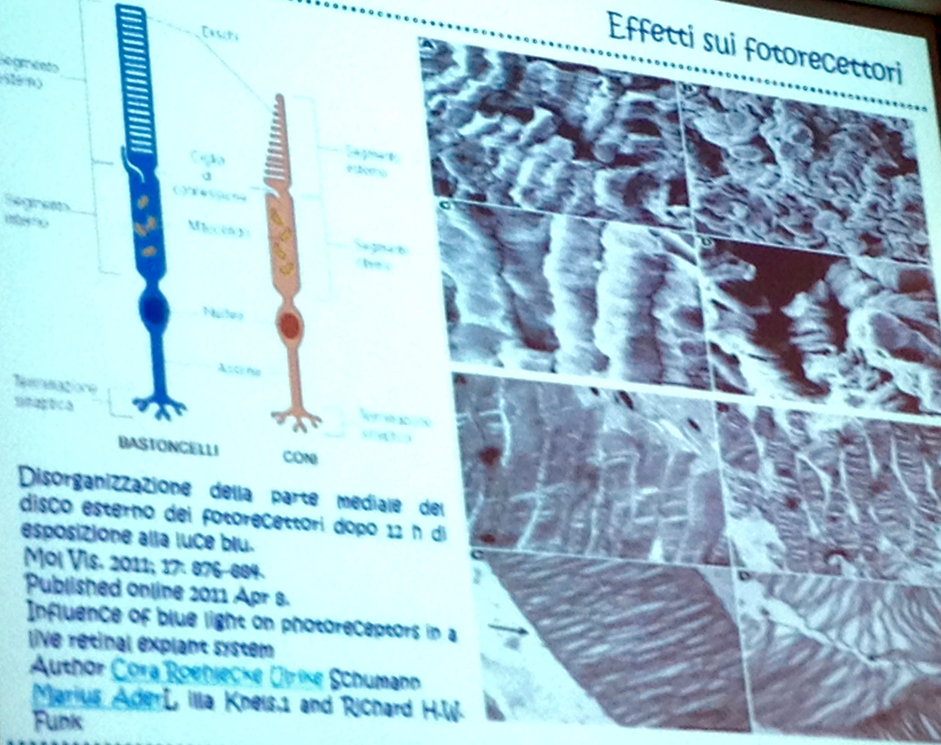
Effetti sui fotorecettori

Slide 10
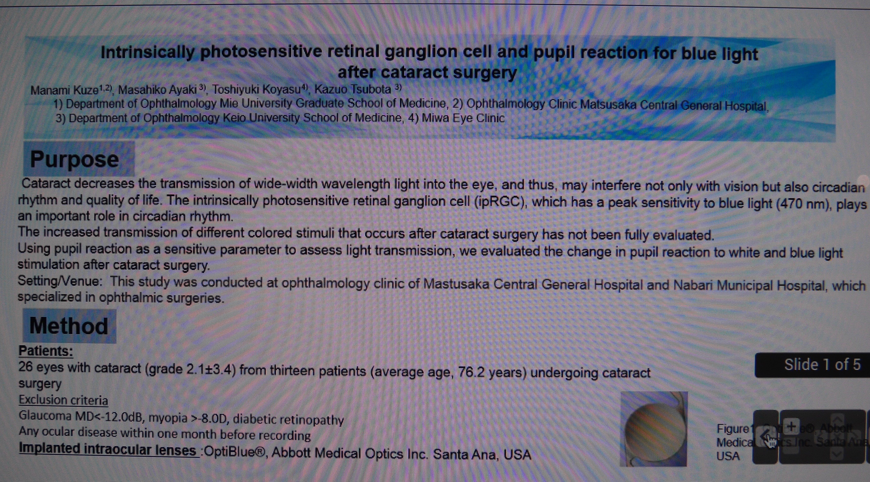
N

Slide 11
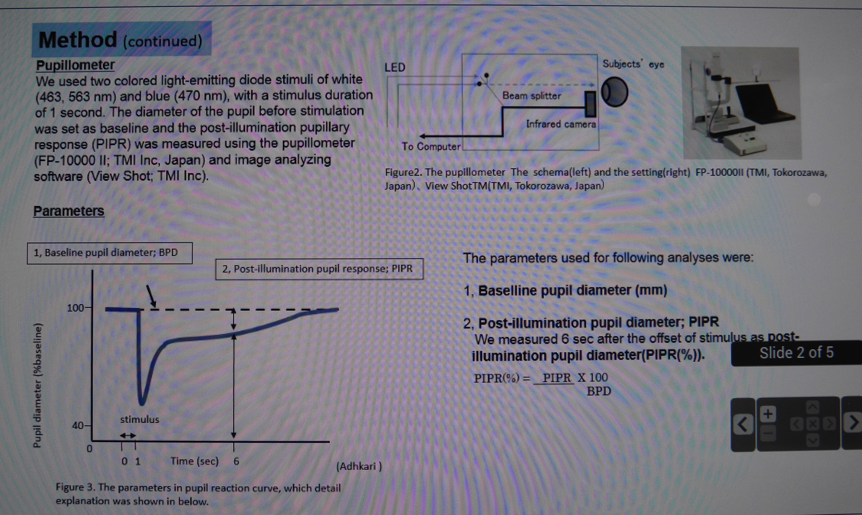
N

Slide 12
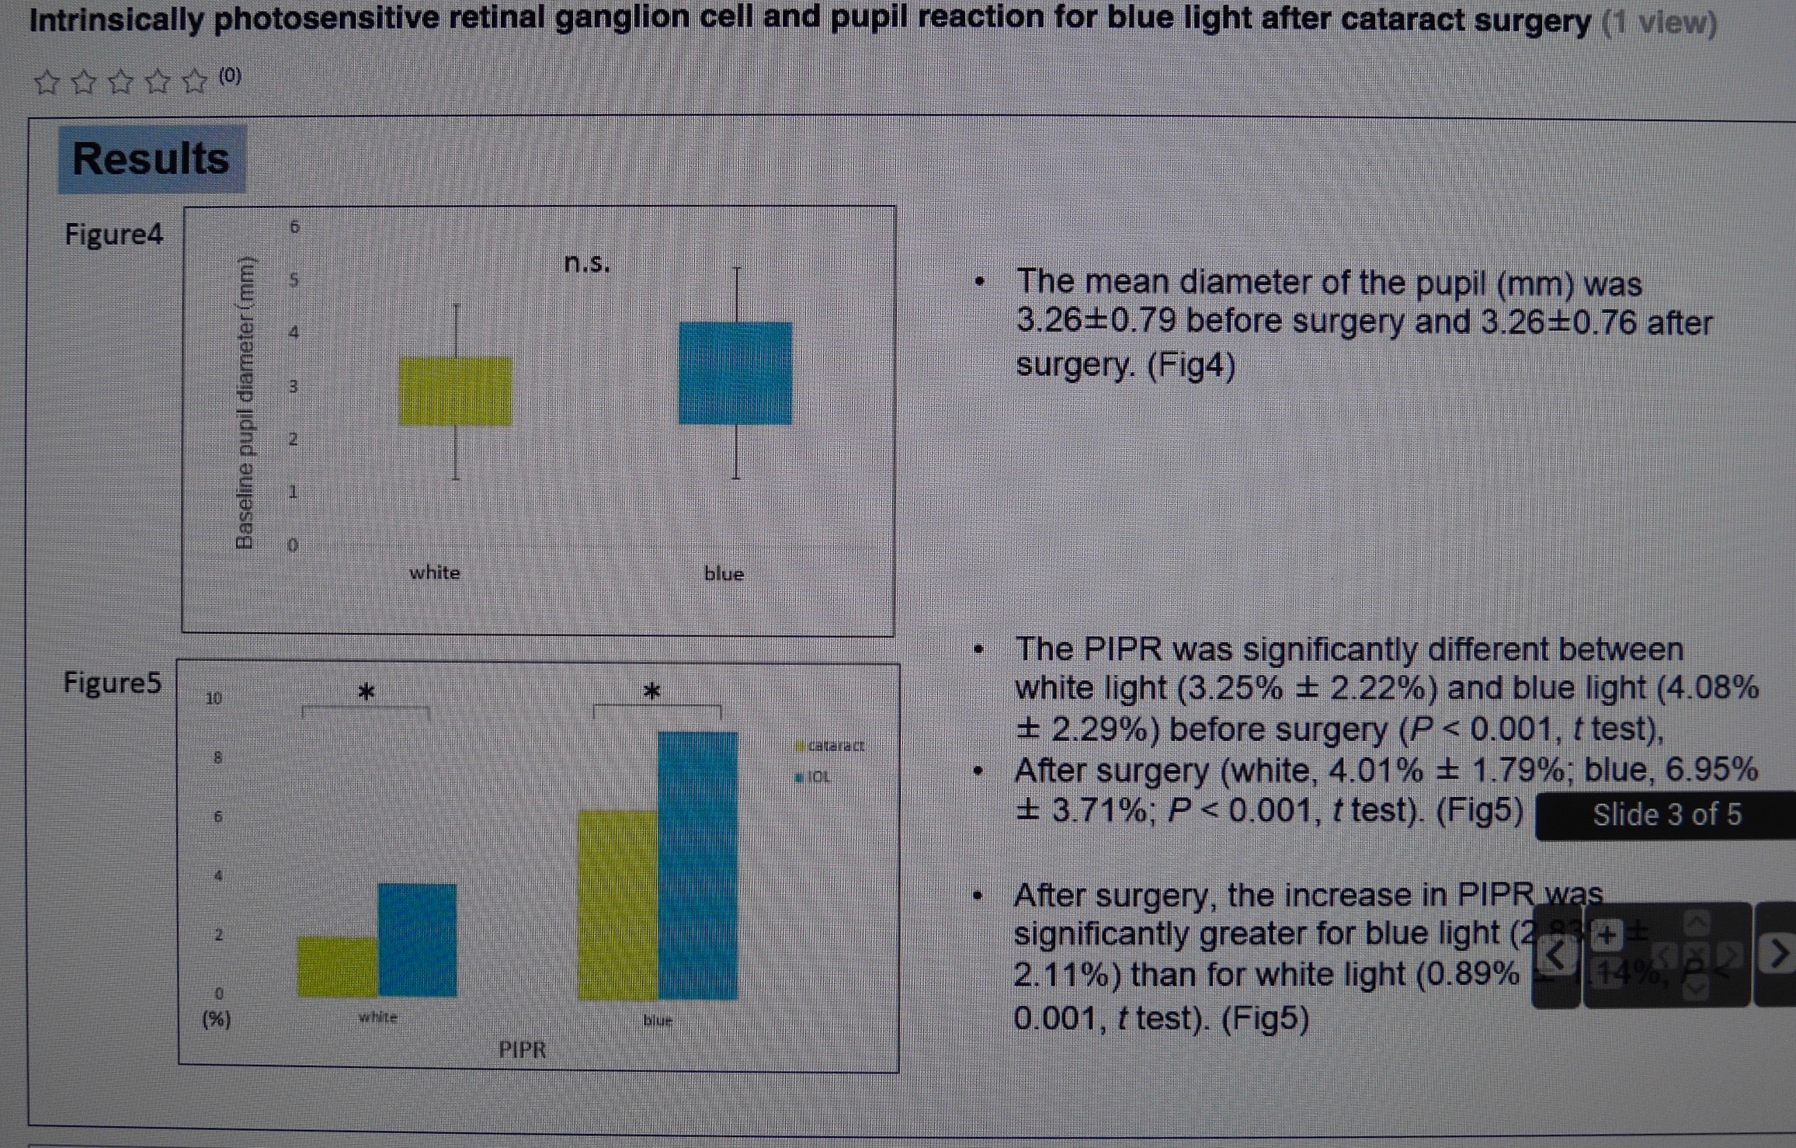
N

Slide 13
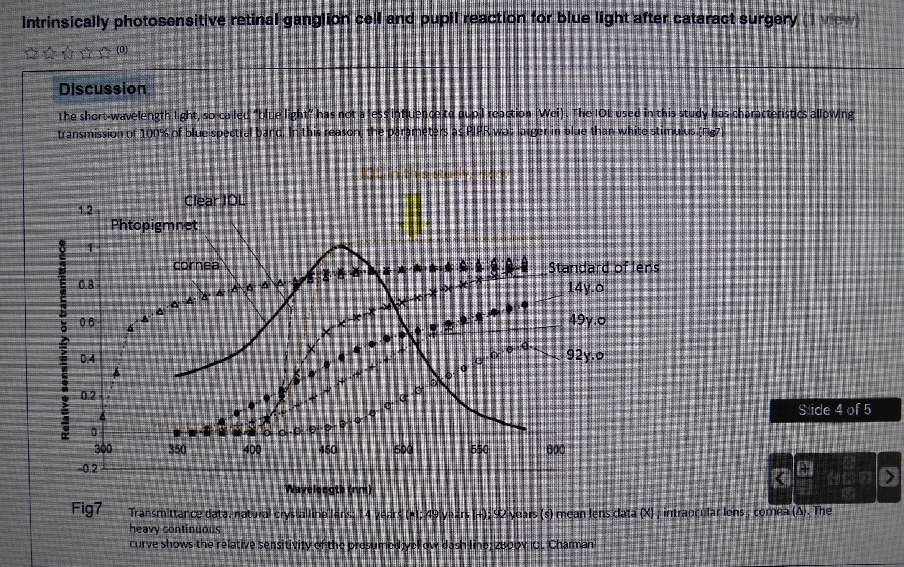
N

Slide 14
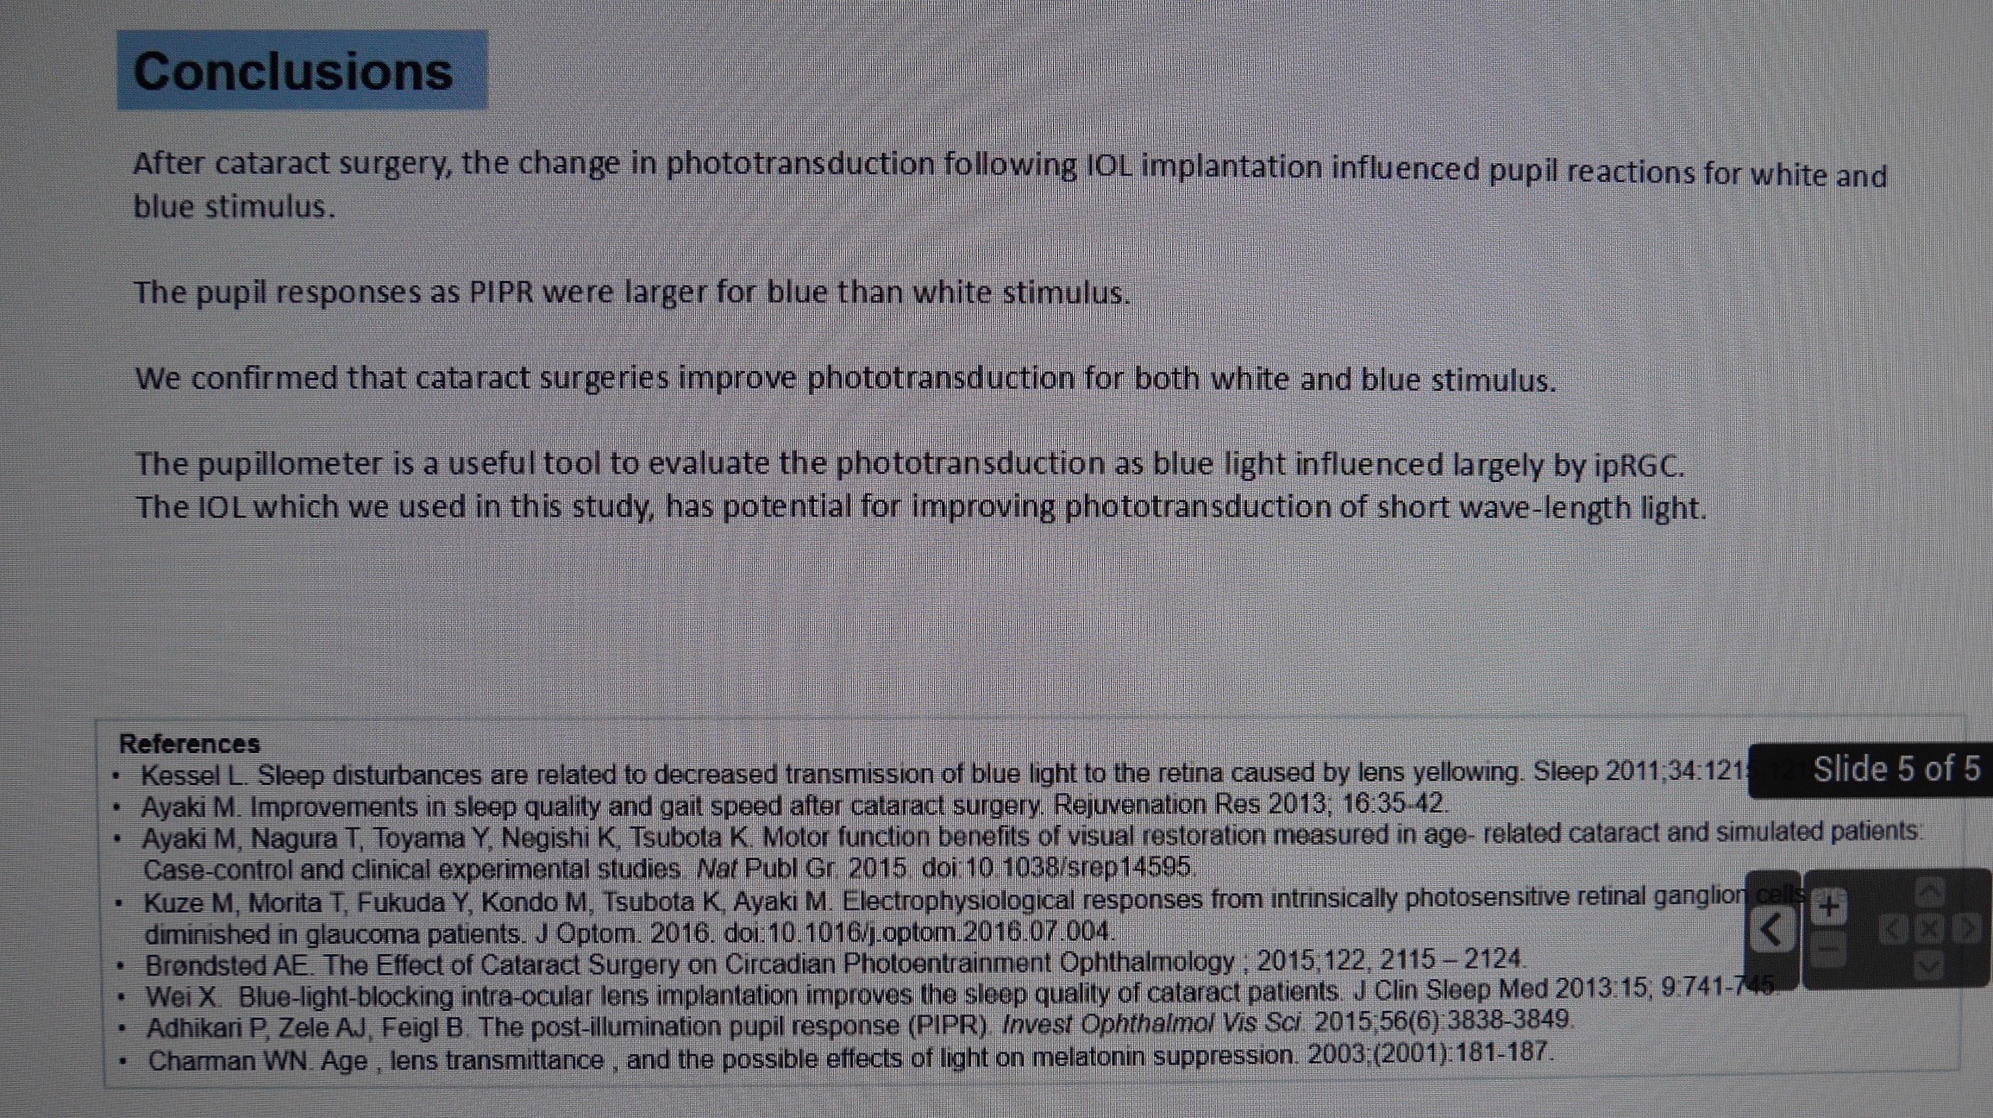

Slide 15
Miopia e Tablet
-Dove c’è miopia c’è cultura
-Miopia genetica
-USA 30 anni fa il 25% oggi 40%
-Italia 30 anni fa il 13% dai 18-26 anni era miope oggi 28% e si prevede un incremento 2030
-Incremento allarmante per la comunità scientifica
Chang e coll.Retina 2015
Beltrami e coll Il Progresso 2015

Slide 16
Genetica e Miopia
-Sindromica Stickler
-Poligenica familiare

Slide 17
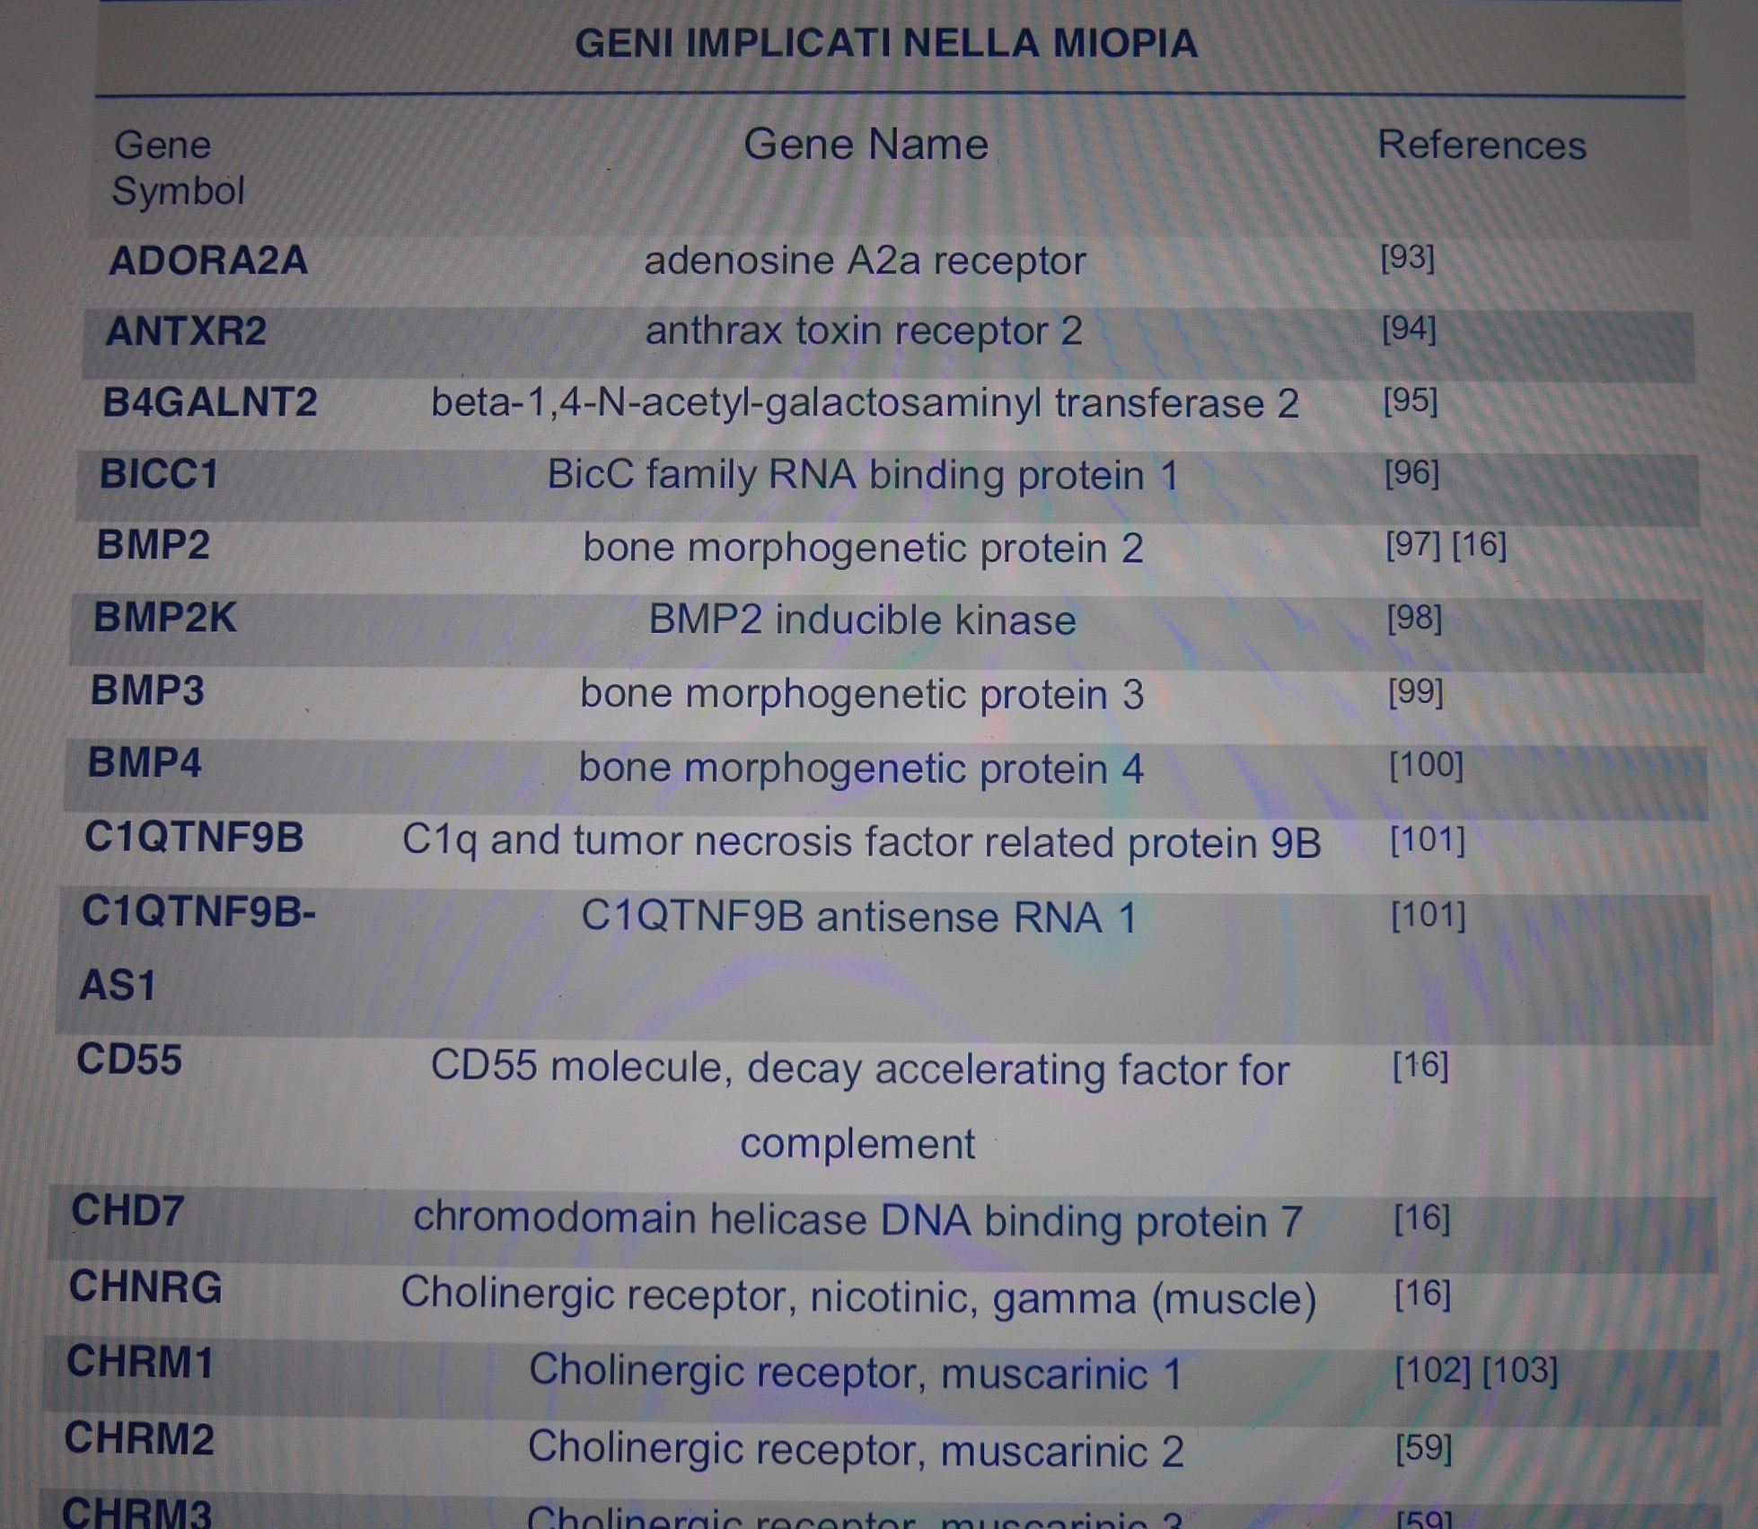

Slide 18
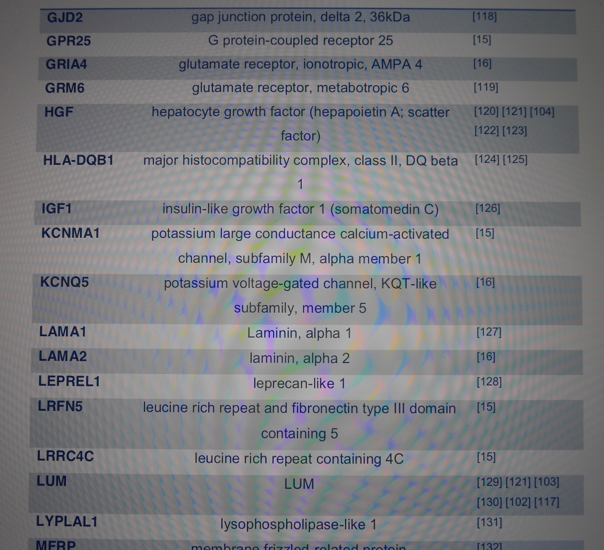

Slide 19
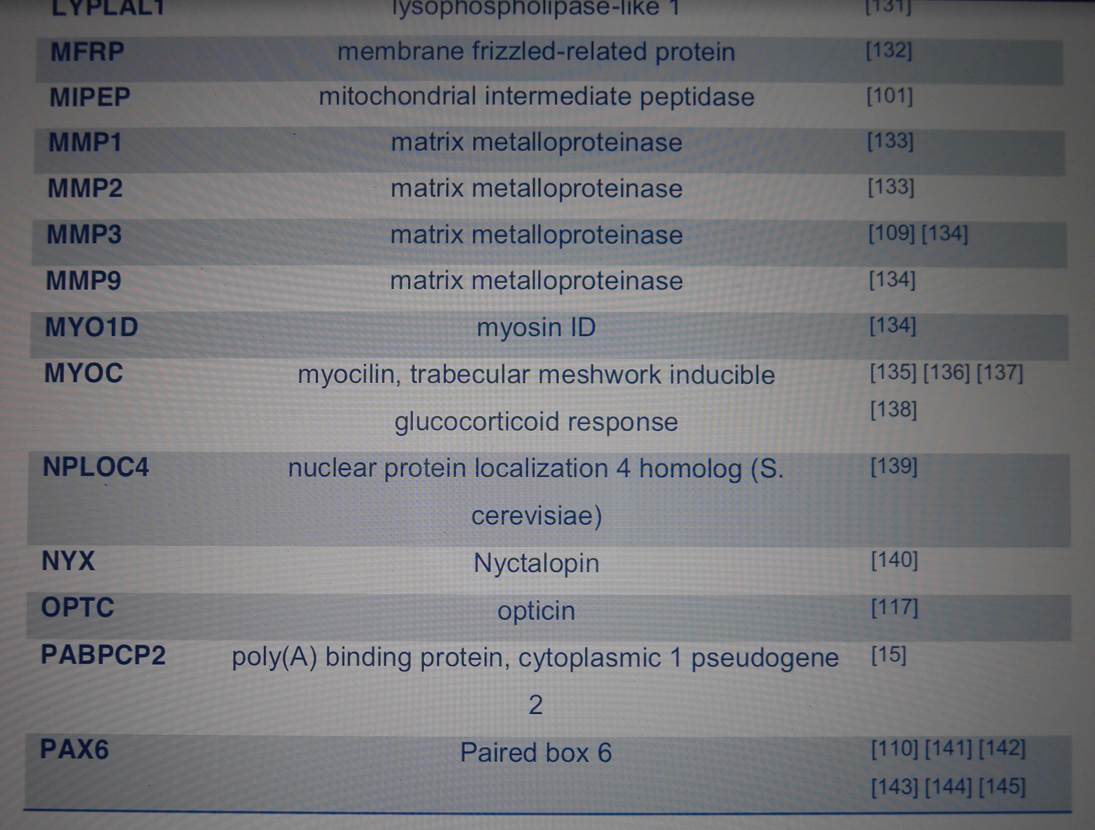

Slide 20
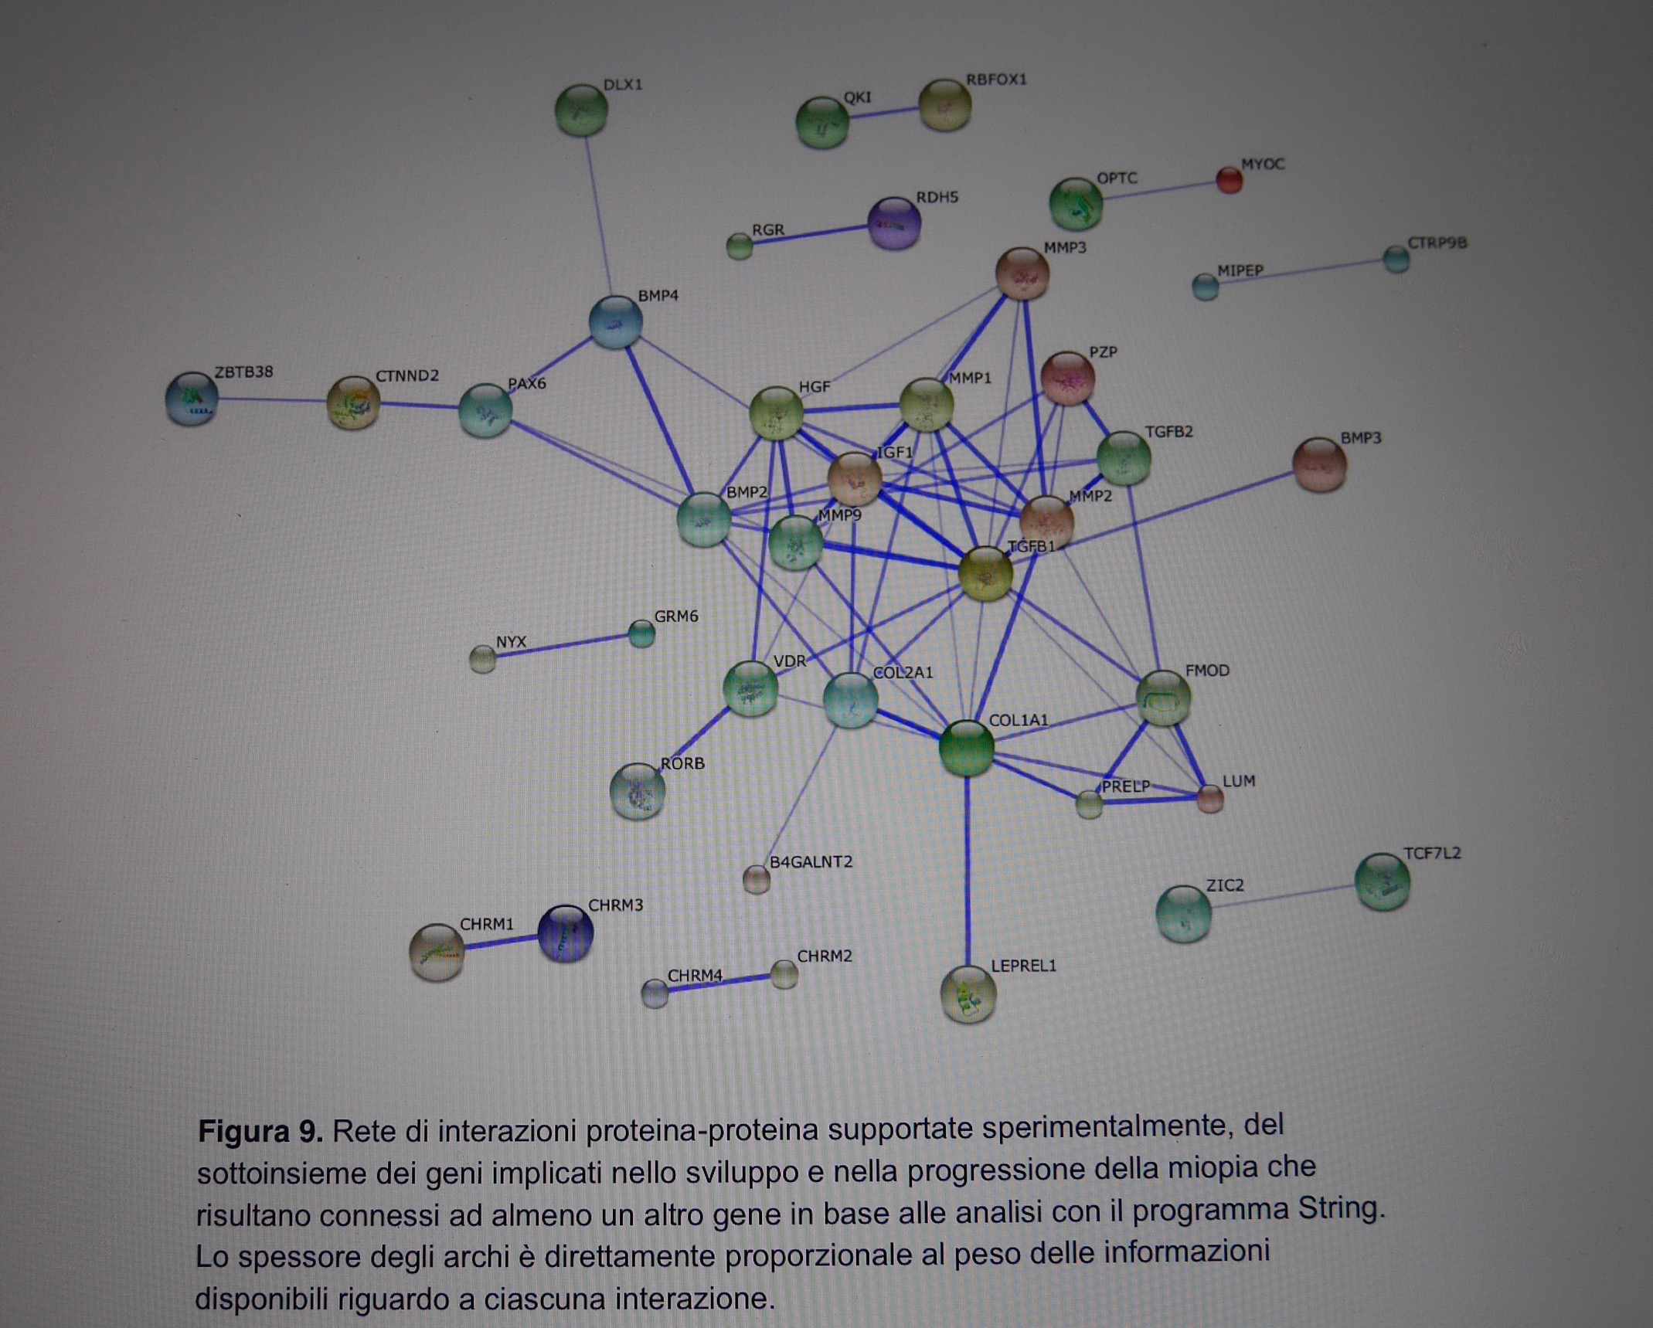

Slide 21
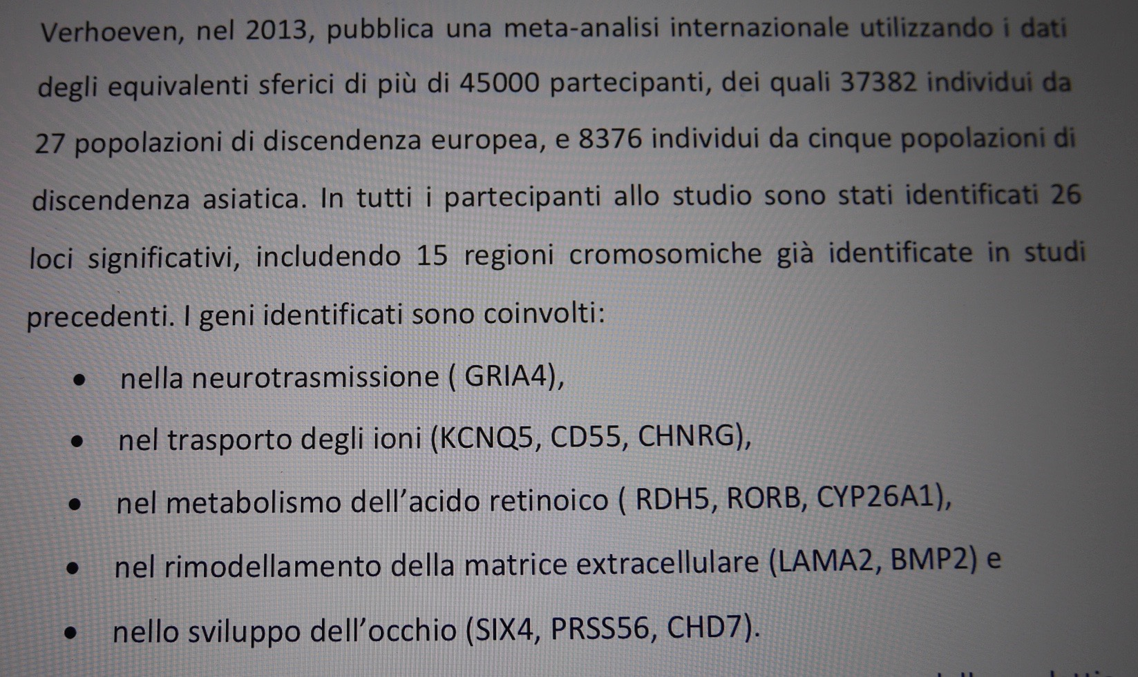

Slide 22
European Eye Epidemiology Consortium
60.000 persone
47% tra i 25-29 anni miopi
‘’The impact of the recent rapid rise in use of computers ,tablet and mobile phones on visual devolepment in children’’
Willams K. Et coll. Ophthalmology 5 ,2015

Slide 23
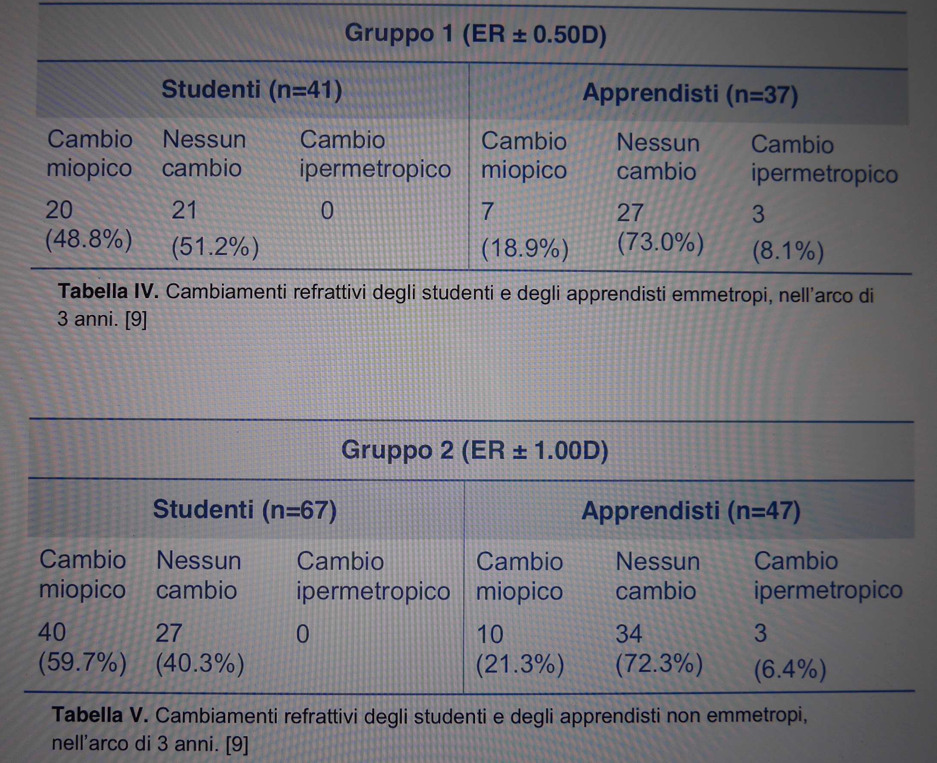

Slide 24
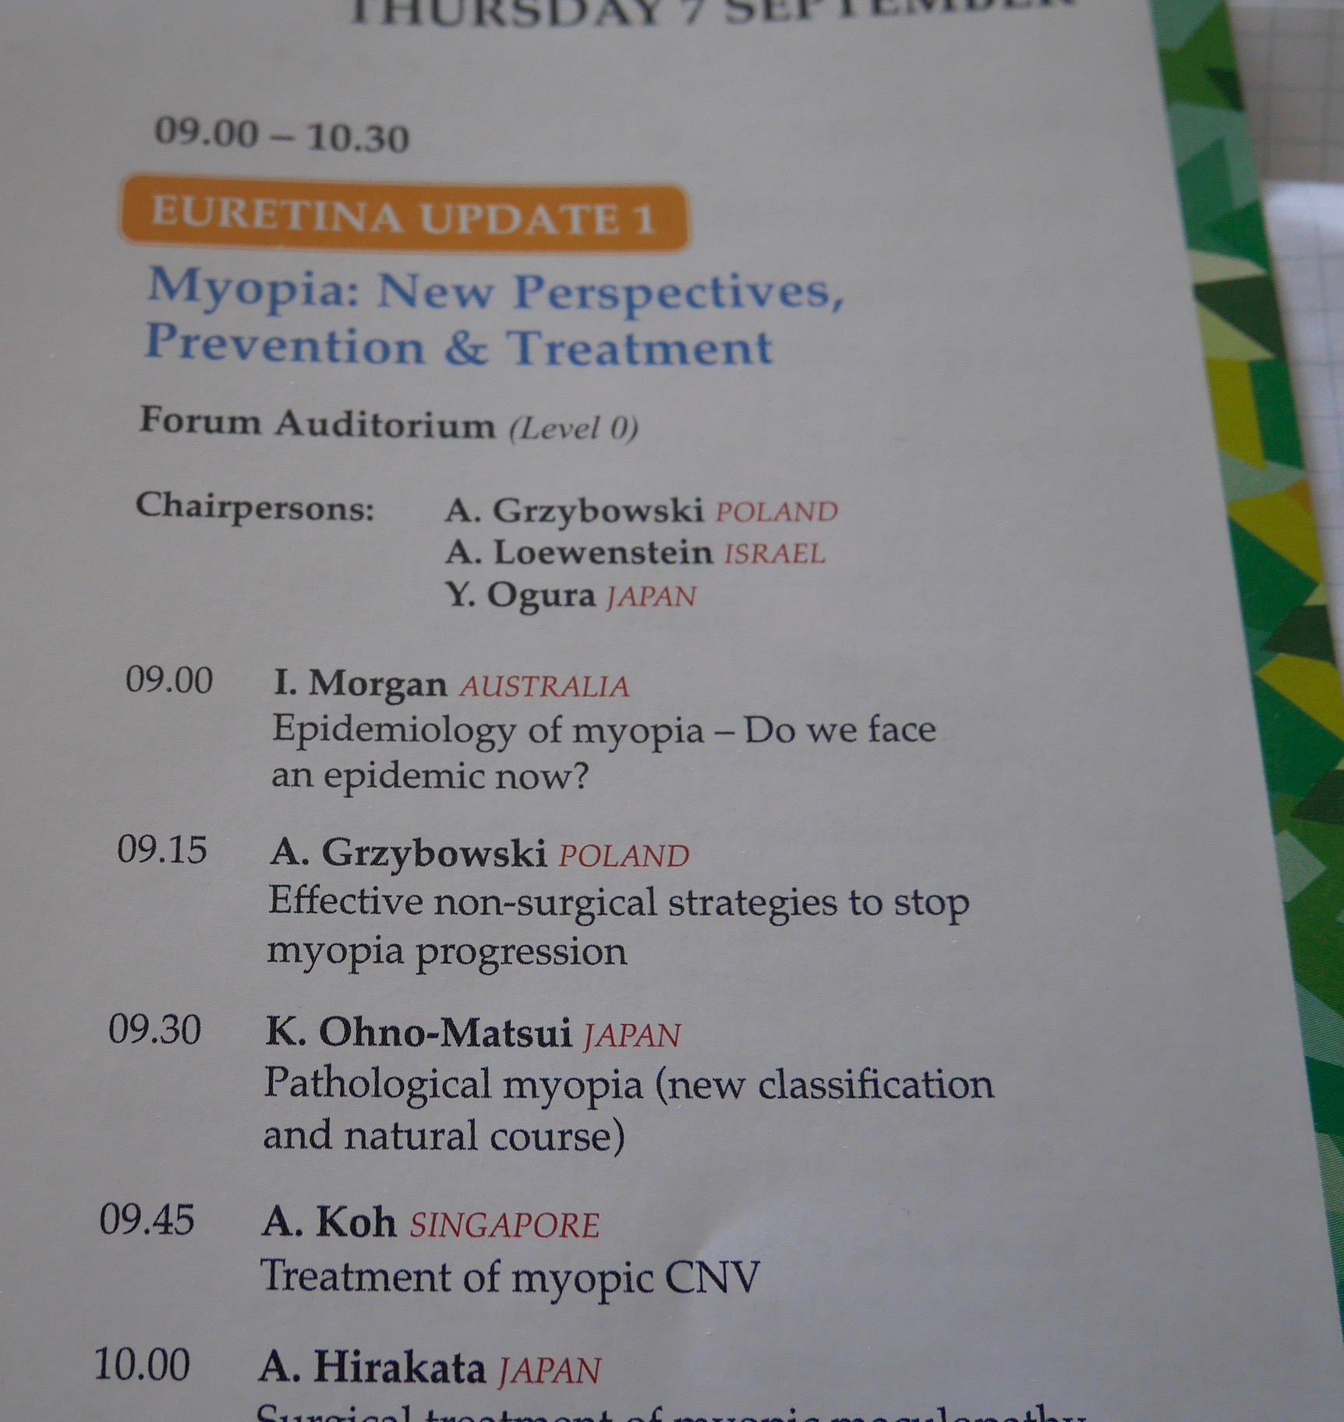

Slide 25
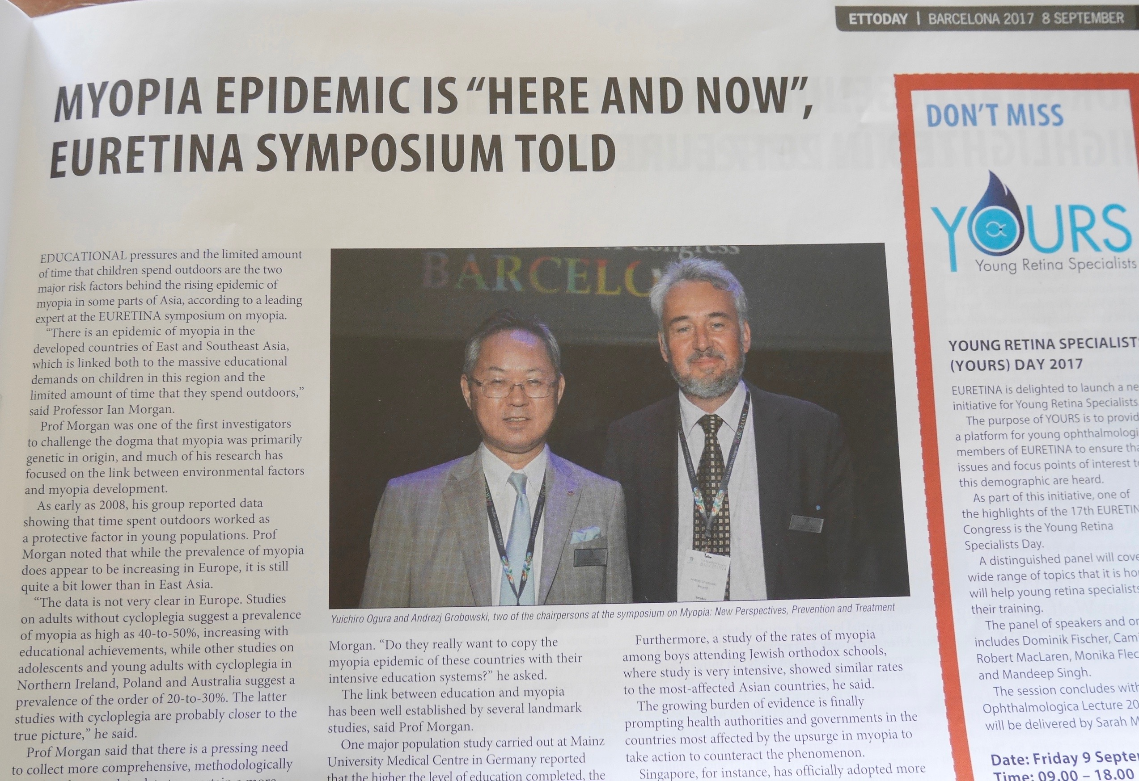
N

Slide 26
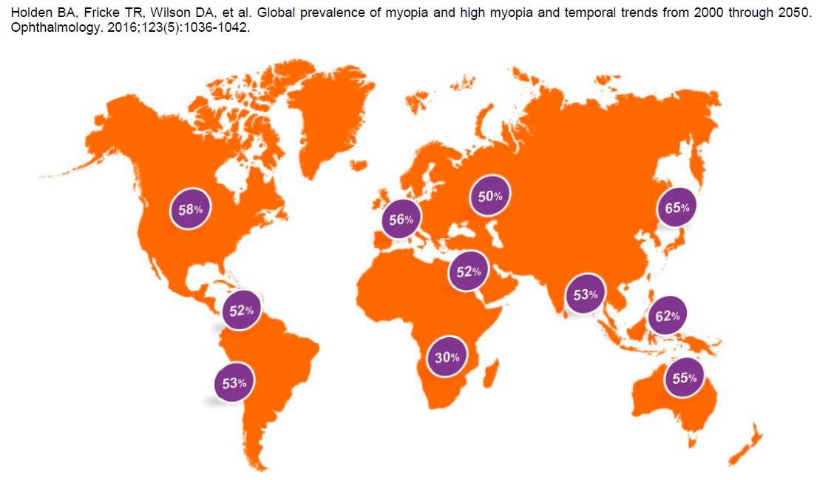

Slide 27
Brien Holde Vision Istitute
Studio metanalisi
Miopi Miopi elevati
22,9 2,7 2000
49,8 9,8 2050
Ophthalmology 123-5-2016

Slide 28
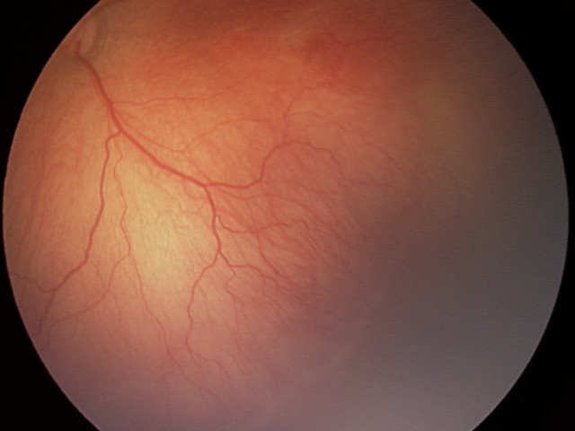
    Studio condotto su 2367
    I bambini che trascorrono molte ore all’aria
    aperta,sono meno soggetti a diventare
    miopi,rispetto a coetanei che stanno molto tempo in casa.
    La dopamina prodotta dalla retina sotto stimolazione della luce naturale, impedirebbe lo sviluppo assiale eccessivo dalla nascita
    ai 25 anni.
    Rose K.-Morgan I. Ophtalmology 2008-2013

Slide 29
Luce e lunghezza assiale
- Studio condotto su pulcini
- Luce naturale 10.000 lux
- Dopamina cellule amacrine
- Regola lunghezza assiale durante lo sviluppo
Tse M. e coll.J .Exp.Biol. 2007
Wisel e coll.2009 –Tupaia 2010

Slide 30
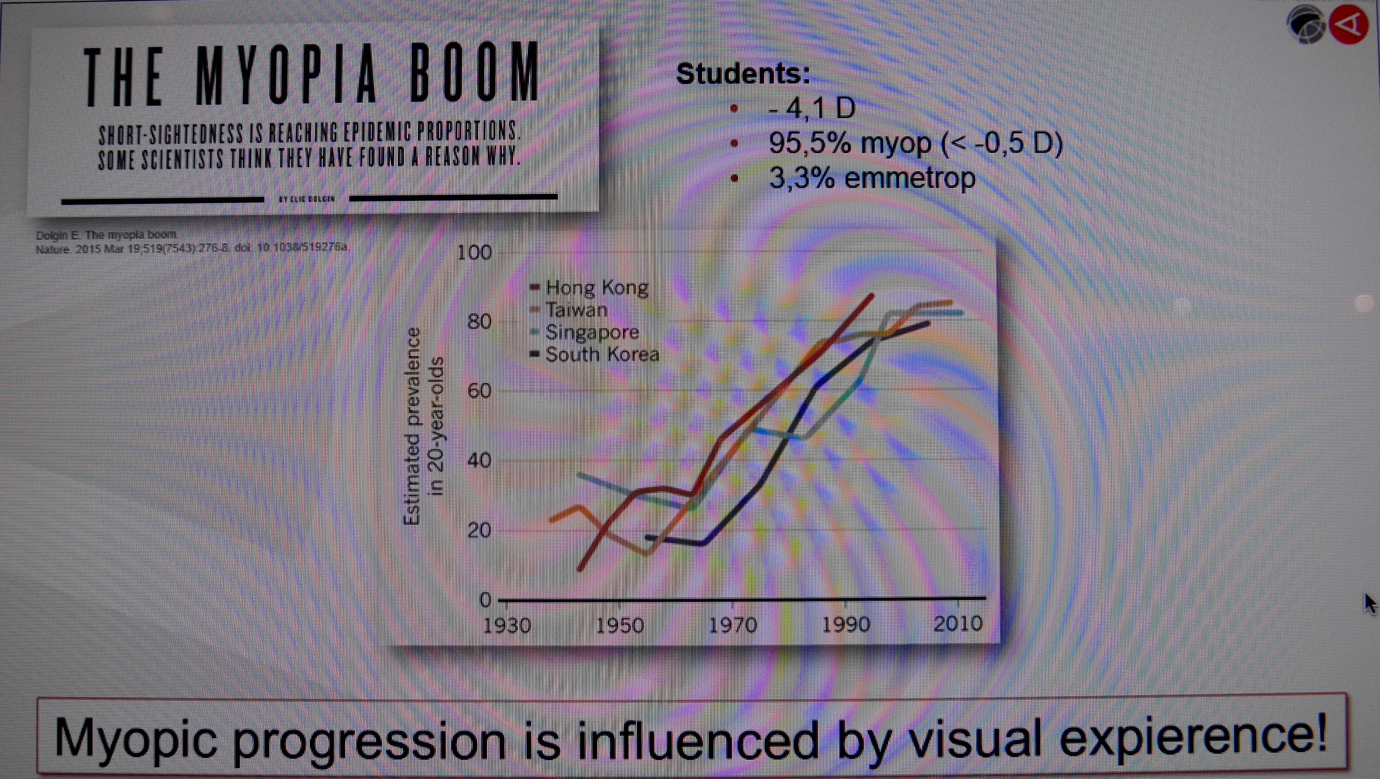
N

Slide 31
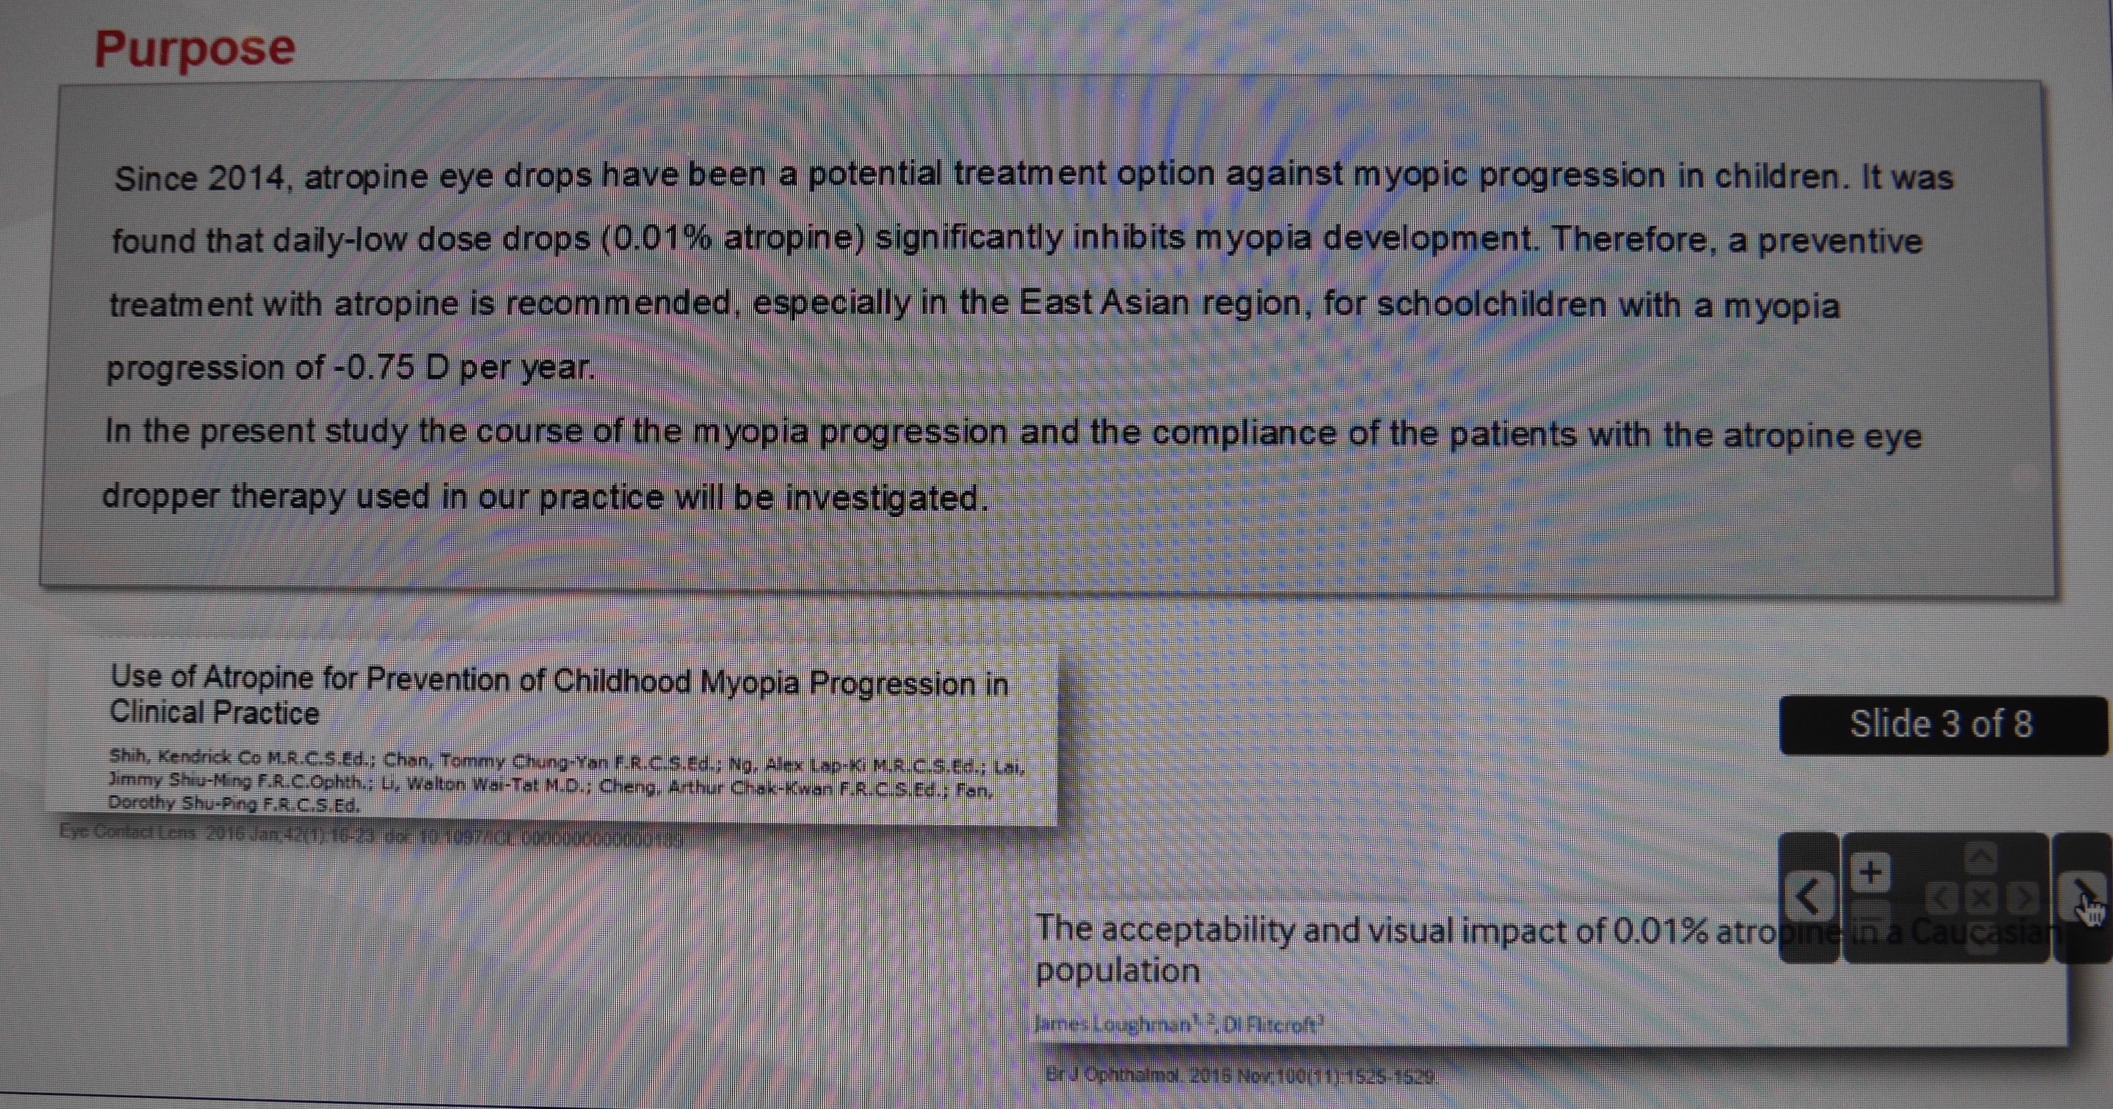
N

Slide 32
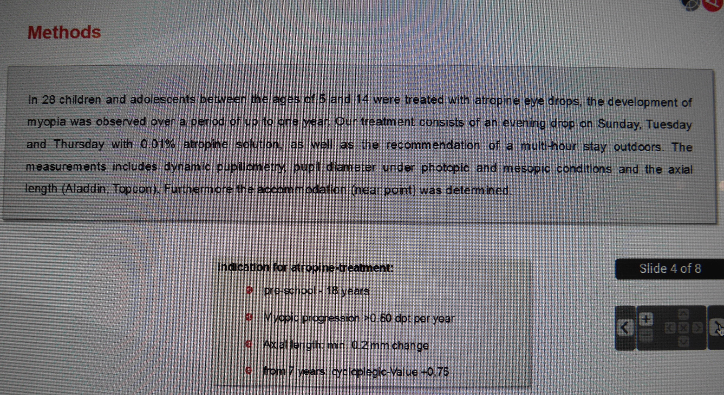
N

Slide 33
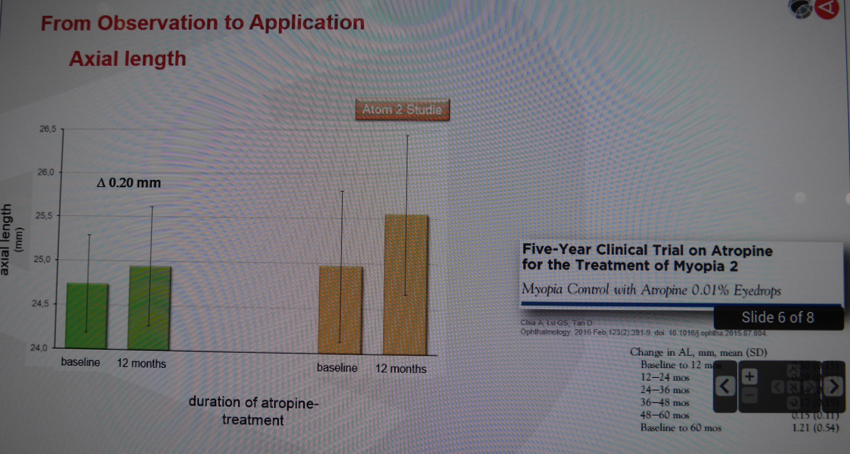

Slide 34
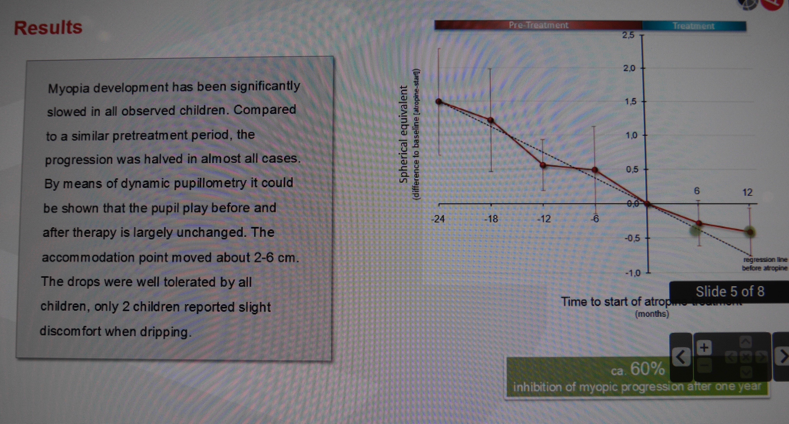
N

Slide 35
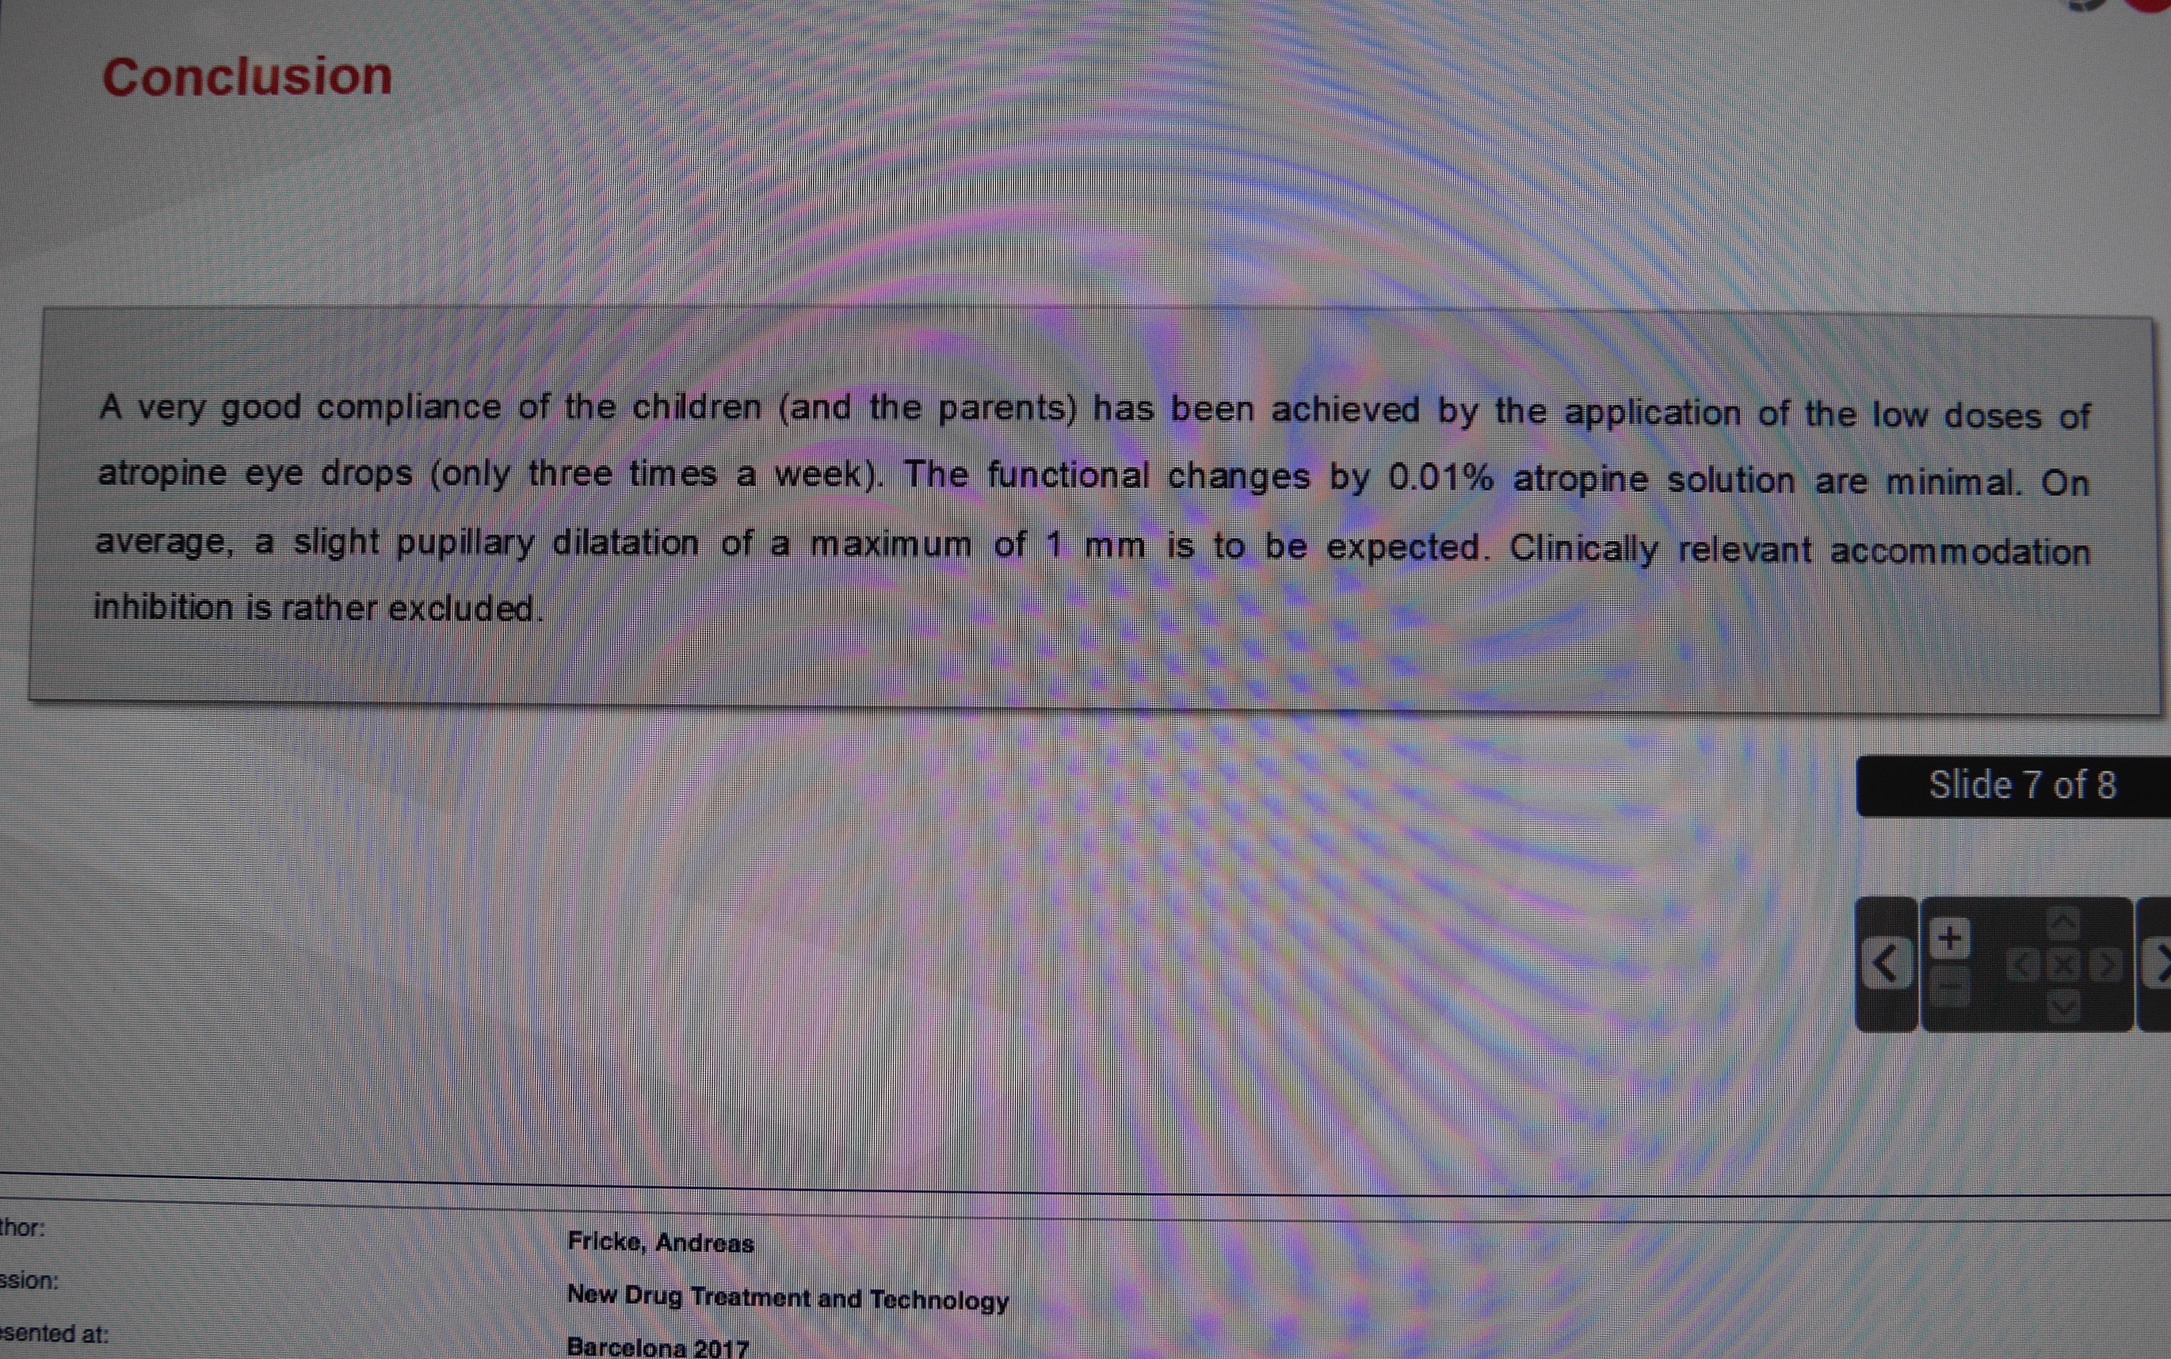
N

Slide 36
Visita oculistica
Ciclopegia :Tropicamide Ciclolux Atropina
Astigmatismo –Anisometropie-Antimetropie
Esame Ortottico
Esame fundus meticoloso

Slide 37
- Limitare ore di vita digitale
- Distanza 50 cm computer
30 cm tablet
- Regola 20 min. 20 m.20sec.
Morgan I.et coll .Vision Res 2015

Slide 38
Attività fisica all’aperto protettivo
sviluppo miopia
Un’ ora attività fisica controbilancia
3 ore di studio
Jacobsen N. IOVS 2008

Slide 39
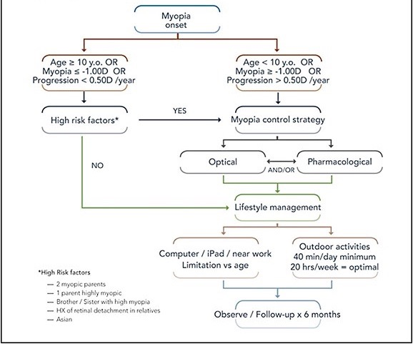

Slide 40
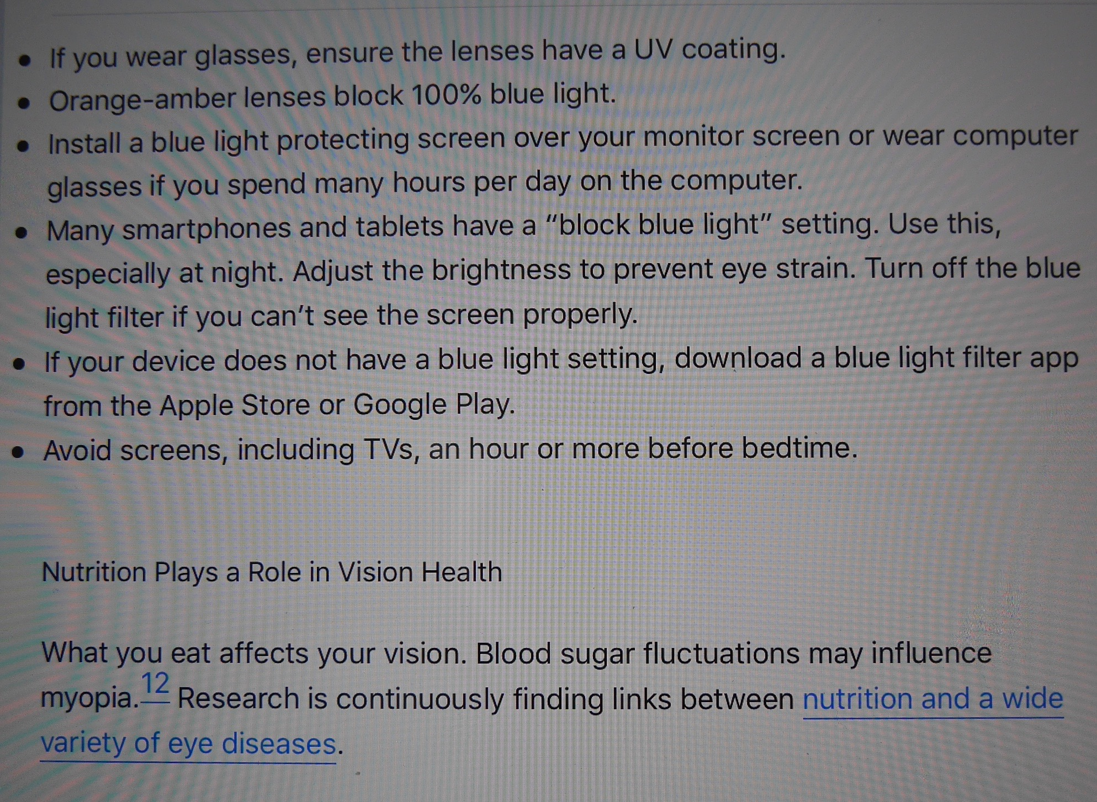

Slide 41
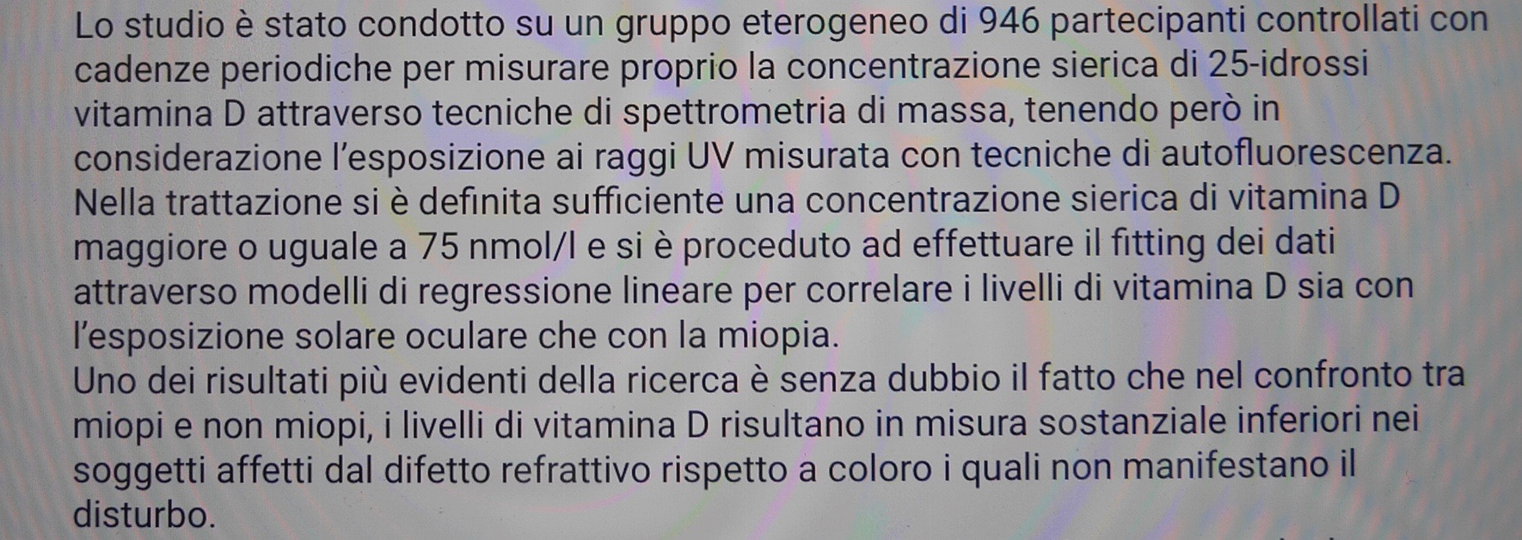

Slide 42
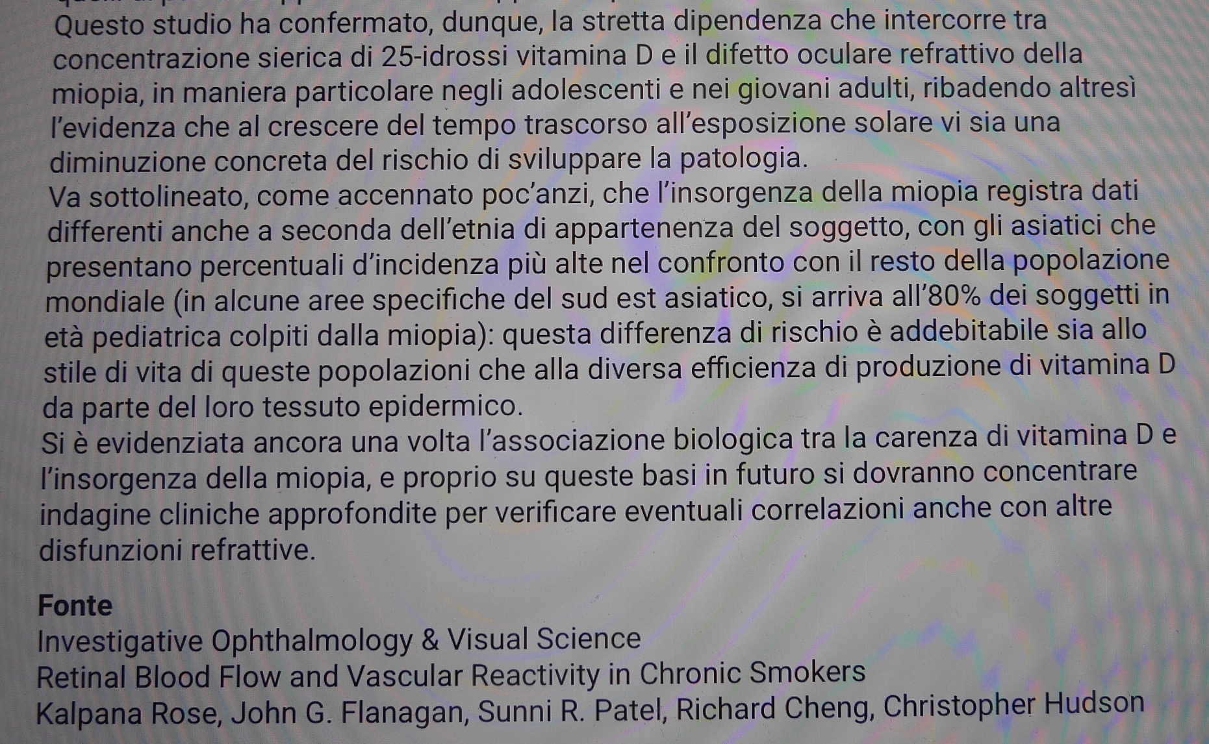

Slide 43
-Far passare più tempo al sole (3 ore al di 10.000 lux)
-Classe illuminazione artificiale 300-500 lux
- Attività fisica all’aperto protettiva sviluppo miopia
-Minor tempo Tablet
Feldkaemper M.e coll. Ophtalmology 2015

Slide 45
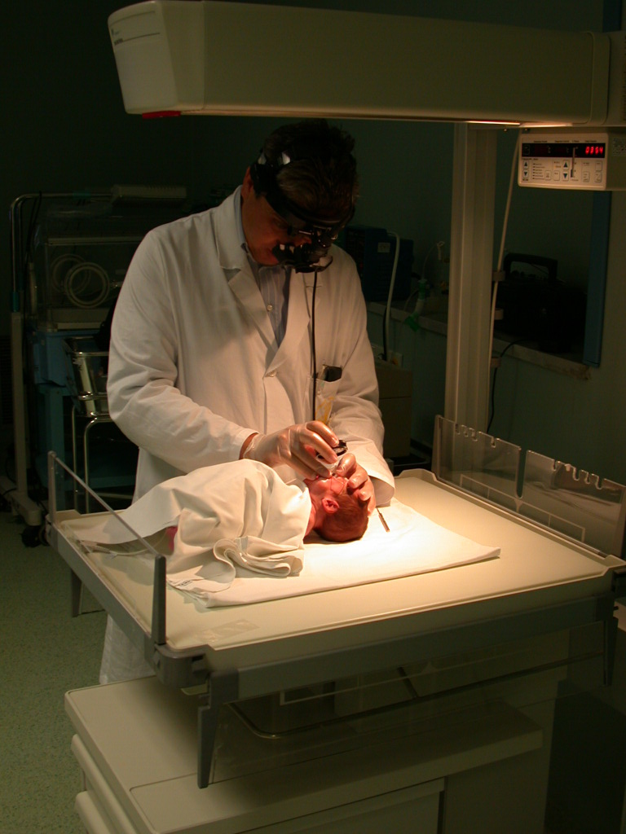

Slide 46
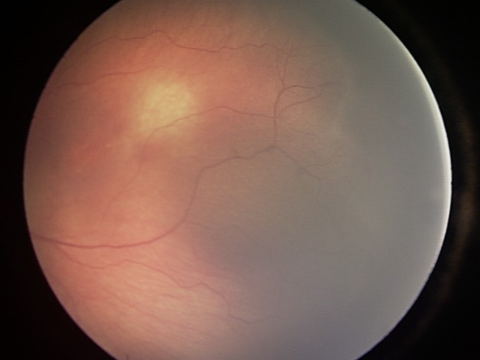
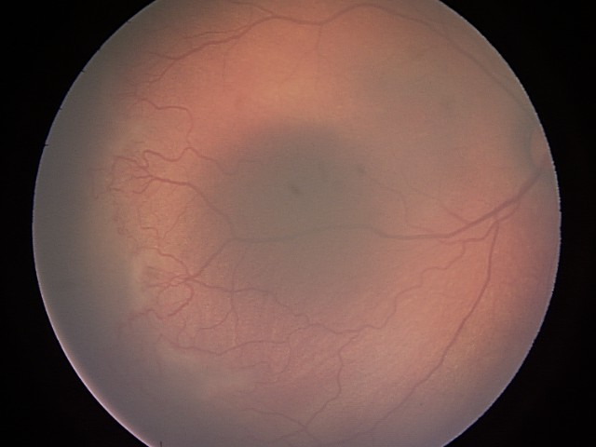
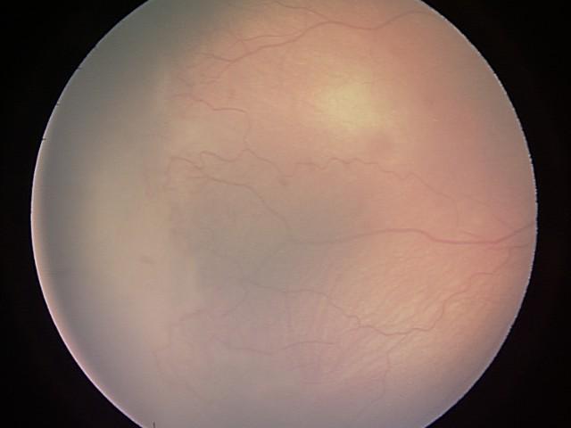
R. M. ♀ 24 settimane
650 gr.
OS
OD

Slide 47
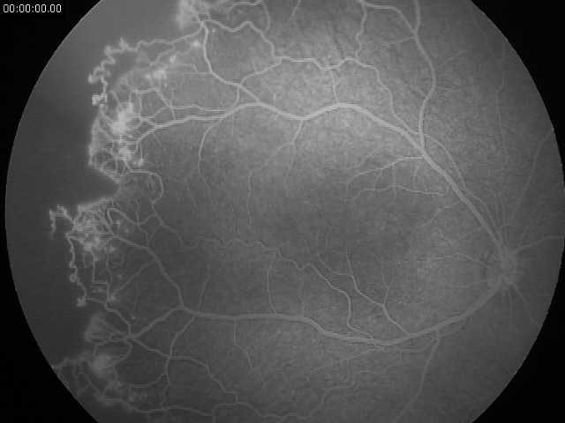
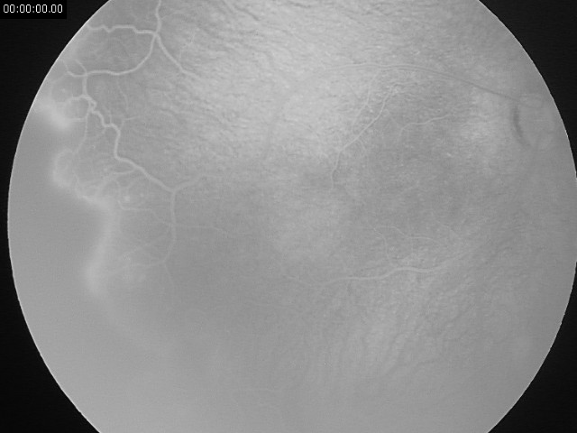
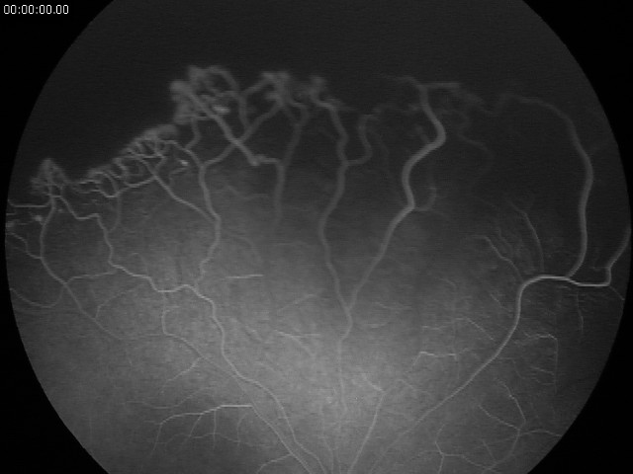
Esame fluorangiografico
mediante RET-CAM

Slide 48
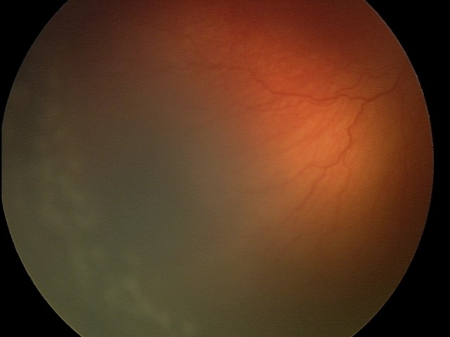
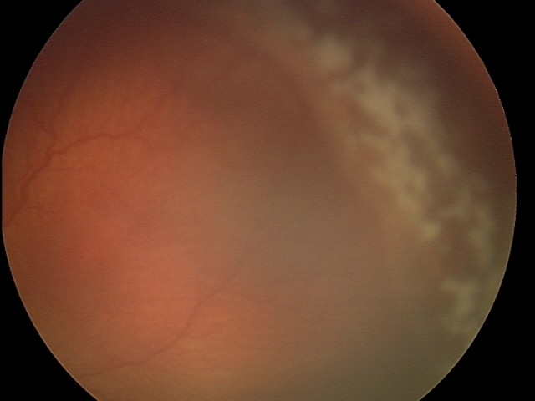
A 2 giorni dal trattamento laser
OS
OD

Slide 49
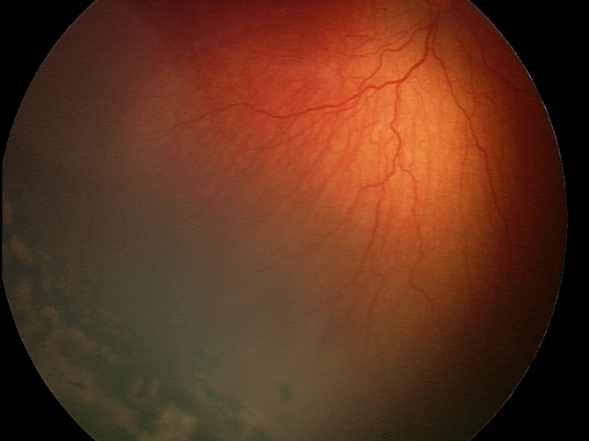
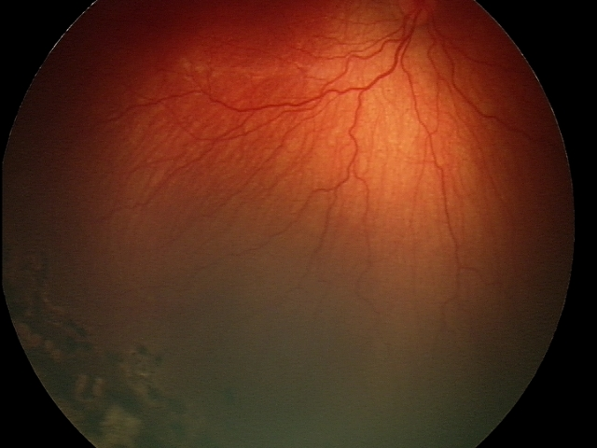
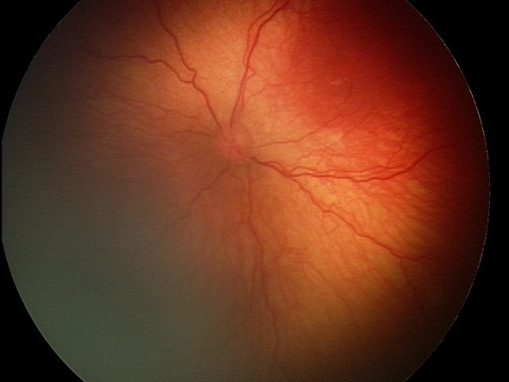
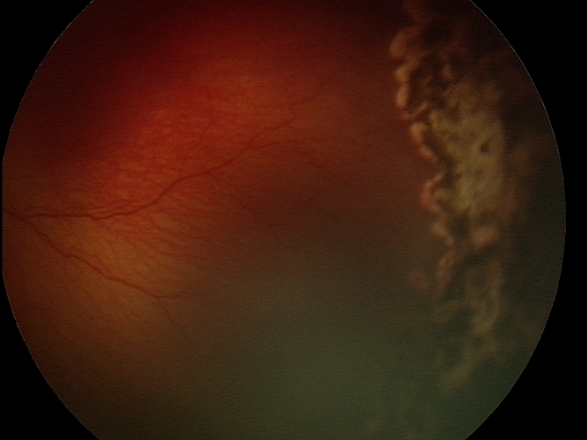
A 20 giorni dal trattamento laser
OD
OS

Slide 50
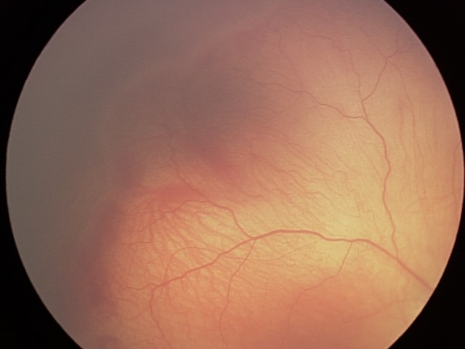
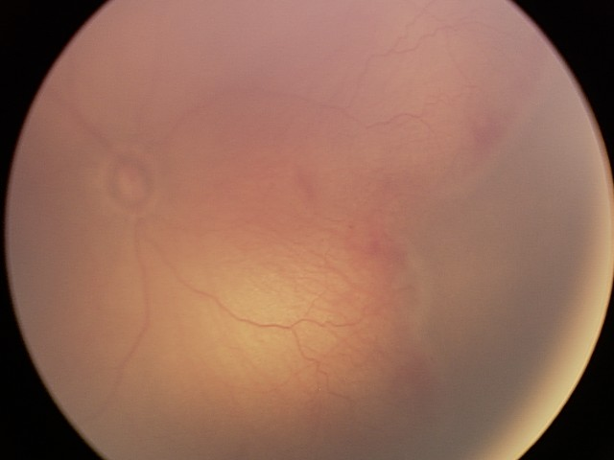
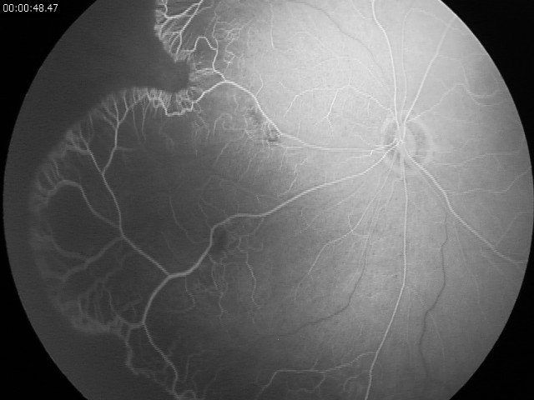
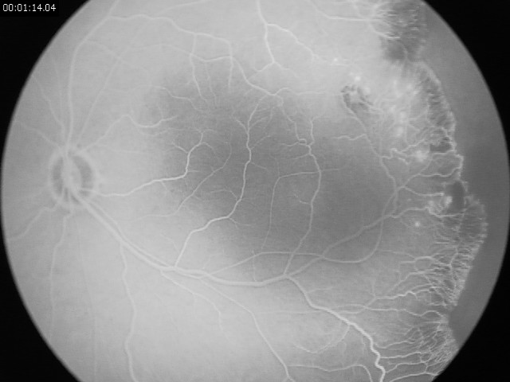
M. F. P. ♂ 26 settimane
762 gr.
Notes:
Inserire fondi zone uguali ultima fag messina

Slide 51
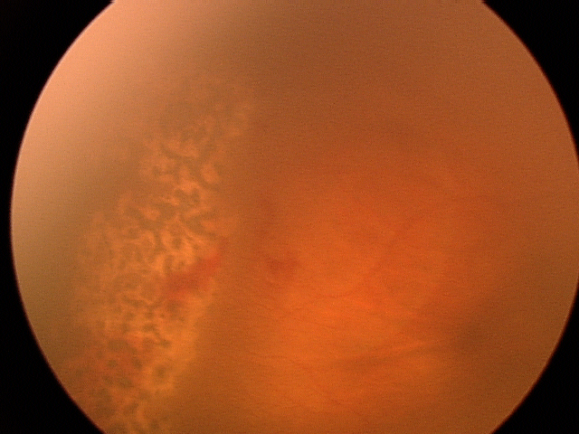
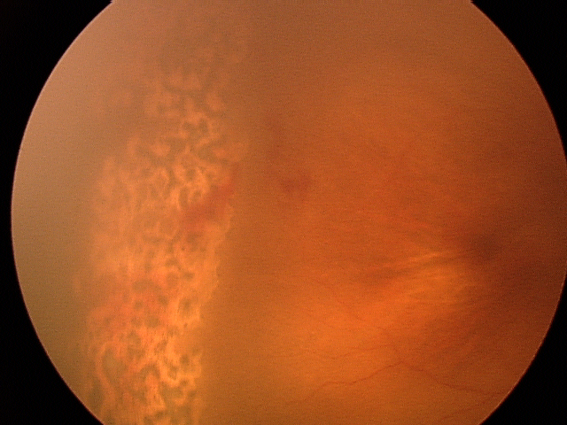
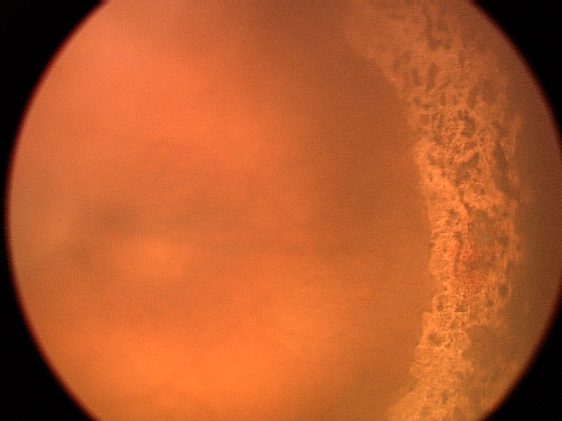
A 20 giorni dal trattamento laser

Slide 52
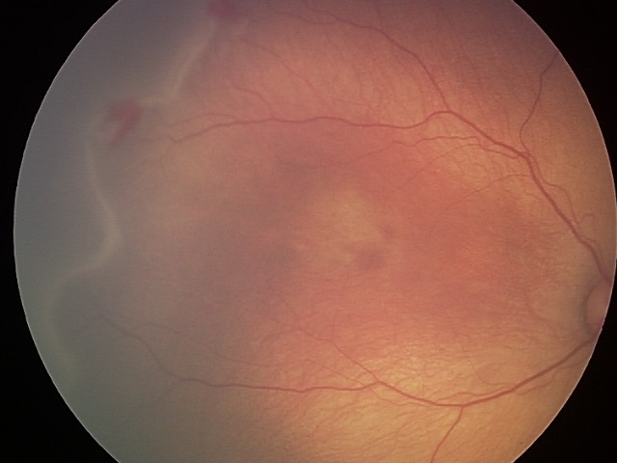
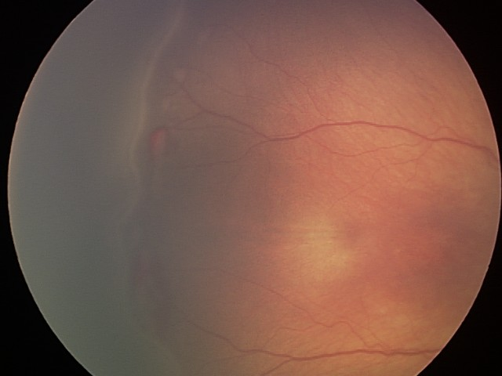
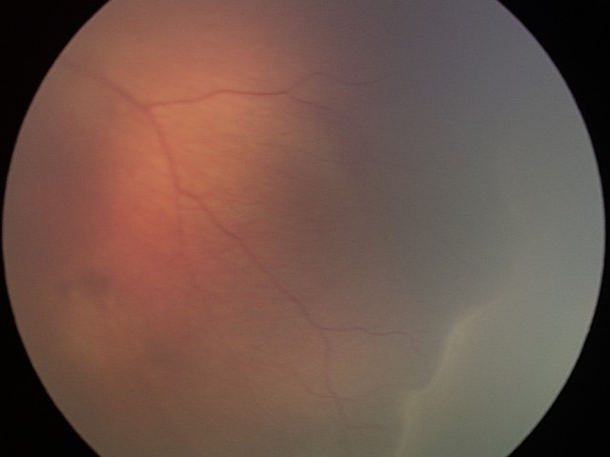

R. G. ♂ 30 settimane
953 gr.
OD
OS

Slide 53



OD
OS
A 2 giorni dal trattamento laser

Slide 54




A 35 giorni dal trattamento laser
OD
OS

Slide 55




C. V. ♀ 23 settimane
506 gr.
OD
OS

Slide 56




A 20 giorni dal trattamento laser
OD
OS

